Slide 1


PRZYSZŁOŚĆ MULTIMEDIALNYCH STRON INTERNETOWYCH
Valerii Baiko 62302
Notes:
Przyszłość multimedialnych stron internetowych

Slide 2

DLACZEGO PRZYSZŁOŚĆ MULTIMEDIALNEGO INTERNETU JEST WAŻNA?
Notes:
Internet dzisiaj to głównie multimedia.
90% treści w sieci to wideo, obrazy i animacje.
Z każdym rokiem rosną oczekiwania użytkowników wobec interaktywnych stron internetowych.
Optymalizacja i nowe formaty stają się kluczowe dla szybkości ładowania stron.
10 lat temu większość stron była statyczna, dziś oczekujemy animacji, interakcji, rzeczywistości rozszerzonej (AR).
Technologie multimedialne nie tylko ewoluują – one całkowicie zmieniają internet i sposób, w jaki z niego korzystamy.

Slide 3
ROADMAP
02
04
06
Nowe formaty multimediów
Web3 i decentralizacja multimediów
WebXR – VR/AR w przeglądarce
WebP, AV1 i optymalizacja zasobów
Jakie są zastosowania?
Jak blockchain wpływa na multimedia w internecie?
01
03
05
Wstęp
Sztuczna inteligencja
w multimediach
Low-Code i No-Code
Dlaczego technologie webowe ewoluują?
Narzędzia Webflow, Bubble, Wix
AI w projektowaniu i generowaniu treści
Notes:
Dziś omówimy pięć głównych obszarów, które definiują przyszłość multimedialnego internetu:
1 WebXR – VR/AR w przeglądarce – nowy poziom interaktywnego kontentu
2 Sztuczna inteligencja w multimediach – automatyzacja generowania treści
3 Nowe formaty multimediów – optymalne przechowywanie i transmisja danych
4 Low-Code i No-Code – platformy do automatycznego tworzenia stron
5 Web3 i decentralizacja multimediów – przyszłość własności treści
Te technologie radykalnie zmieniają sposób, w jaki tworzymy, konsumujemy i udostępniamy treści multimedialne. Teraz przejdźmy do szczegółów.

Slide 4

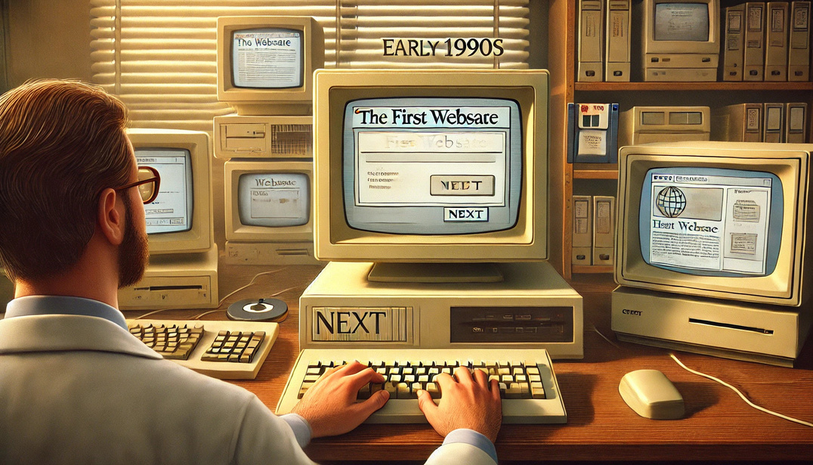
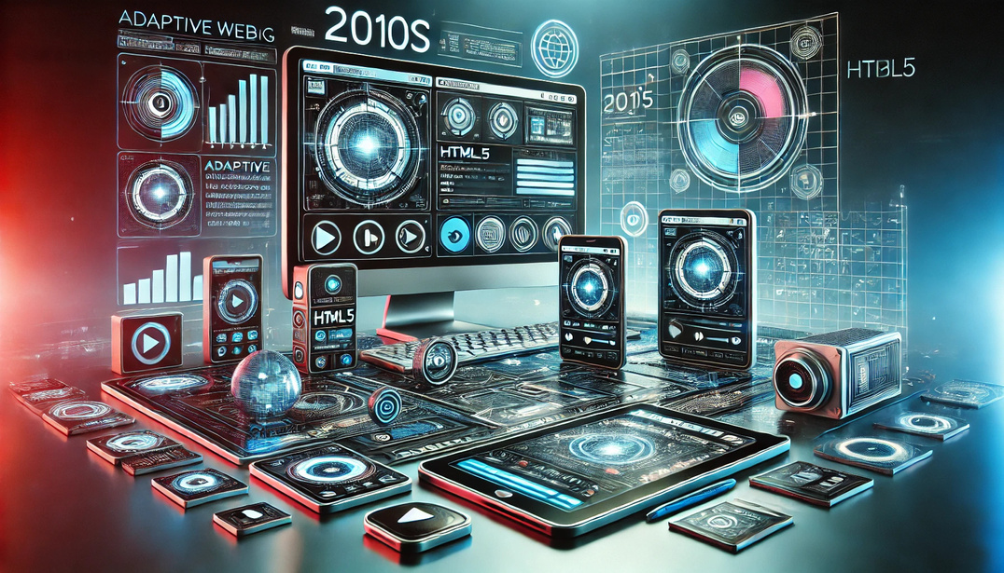
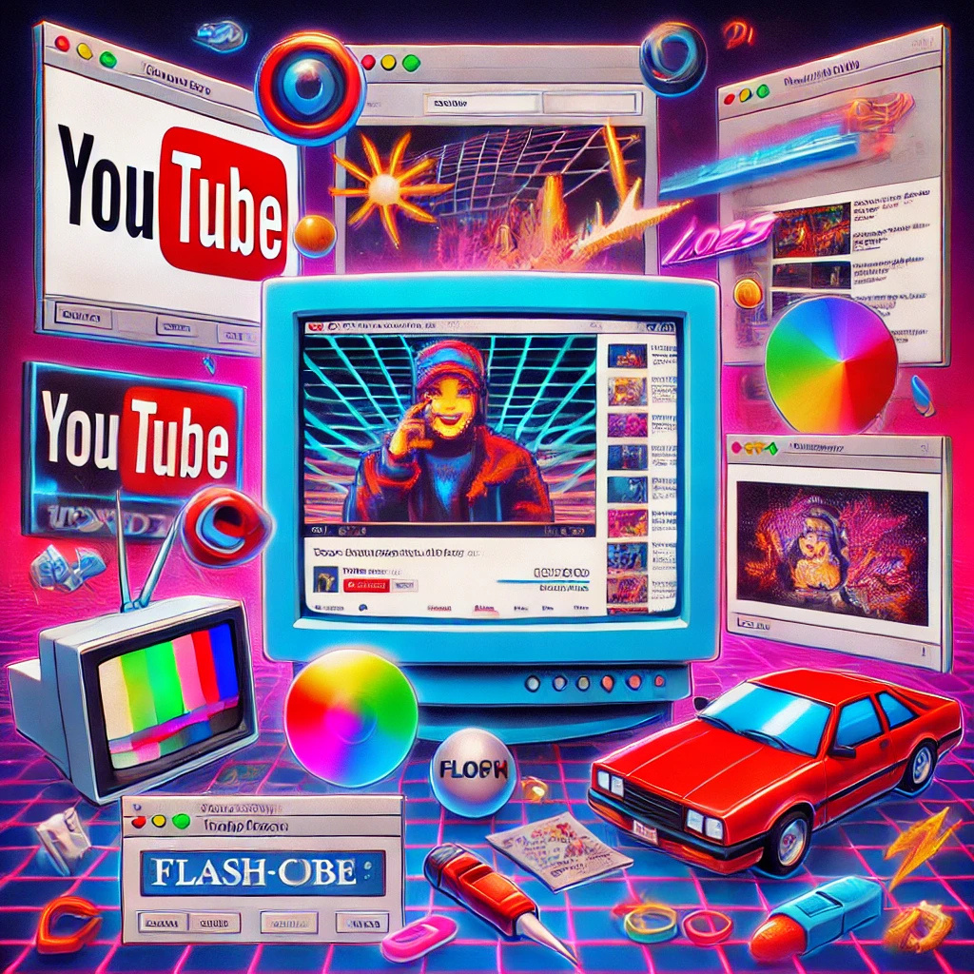
EWOLUCJA MULTIMEDIÓW W INTERNECIE
Lata 1990
Lata 2010
Lata 2000
Notes:
Multimedia i web – jak to się zaczęło?
Lata 1990:Pierwsze strony internetowe były tylko tekstowe.
Lata 2000: rozwój wideo, animacji Flash, interaktywnych reklam.
Lata 2010: HTML5, streaming, adaptacyjny design.
Technologie multimedialne przeszły długą drogę – od prostych obrazów do wirtualnej rzeczywistości w przeglądarce. Co czeka nas dalej?

Slide 5

CZYM JEST WEBXR?
Notes:
WebXR (Web Extended Reality) to zestaw technologii umożliwiających obsługę wirtualnej rzeczywistości (VR) i rozszerzonej rzeczywistości (AR) bezpośrednio w przeglądarce internetowej.
Poprzednikiem WebXR był WebVR, który obsługiwał tylko VR.
WebXR dodał wsparcie dla AR i MR (Mixed Reality).
Główne komponenty WebXR:
VR (Virtual Reality) – pełne zanurzenie w cyfrowym świecie.
AR (Augmented Reality) – cyfrowe obiekty w realnym świecie (np. filtry na Instagramie).
MR (Mixed Reality) – połączenie rzeczywistego świata z dynamicznymi obiektami cyfrowymi.
WebXR pozwala na obsługę VR i AR w przeglądarce bez konieczności instalacji dodatkowego oprogramowania.

Slide 6
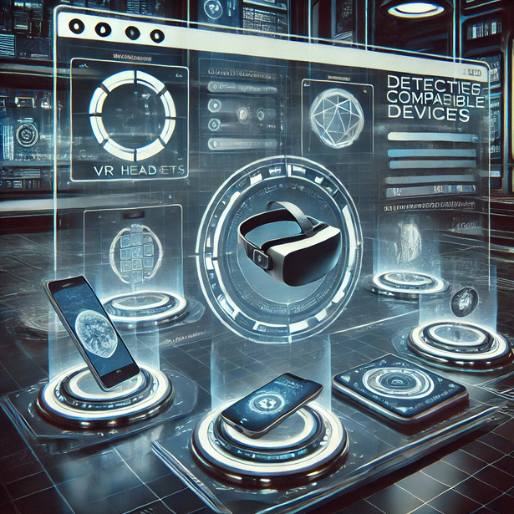
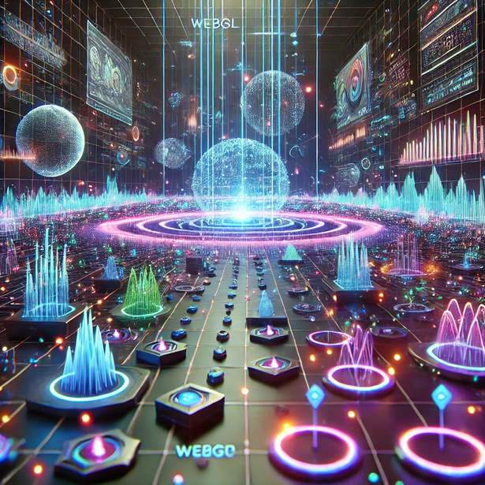
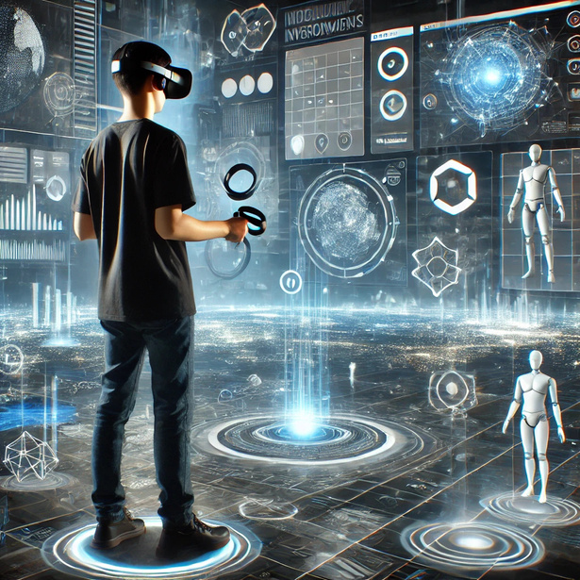
JAK DZIAŁA WEBXR W PRZEGLĄDARCE?
Przeglądarka wykrywa zgodne urządzenia
Interakcja z wirtualnym środowiskiem
Renderowanie
Notes:
Jak działa WebXR w przeglądarce?
Przeglądarka wykrywa zgodne urządzenia (gogle VR, smartfony, okulary AR).
Treści są renderowane za pomocą WebGL, WebGPU lub Three.js.
Użytkownik wchodzi w interakcję z wirtualnym środowiskiem bezpośrednio w przeglądarce.
Przeglądarki obsługujące WebXR:
Chrome, Edge, Firefox, Safari.
Obsługiwane urządzenia: Oculus Quest, HTC Vive, Microsoft HoloLens, smartfony z ARKit/ARCore.

Slide 7
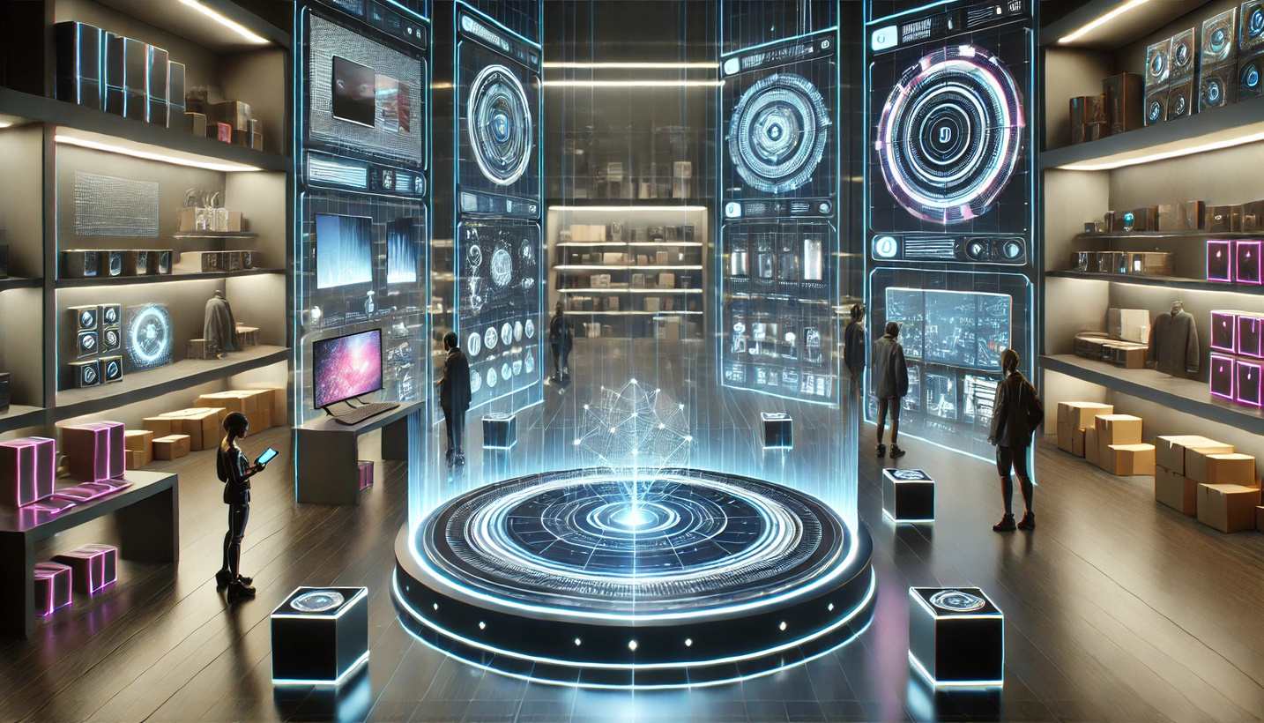
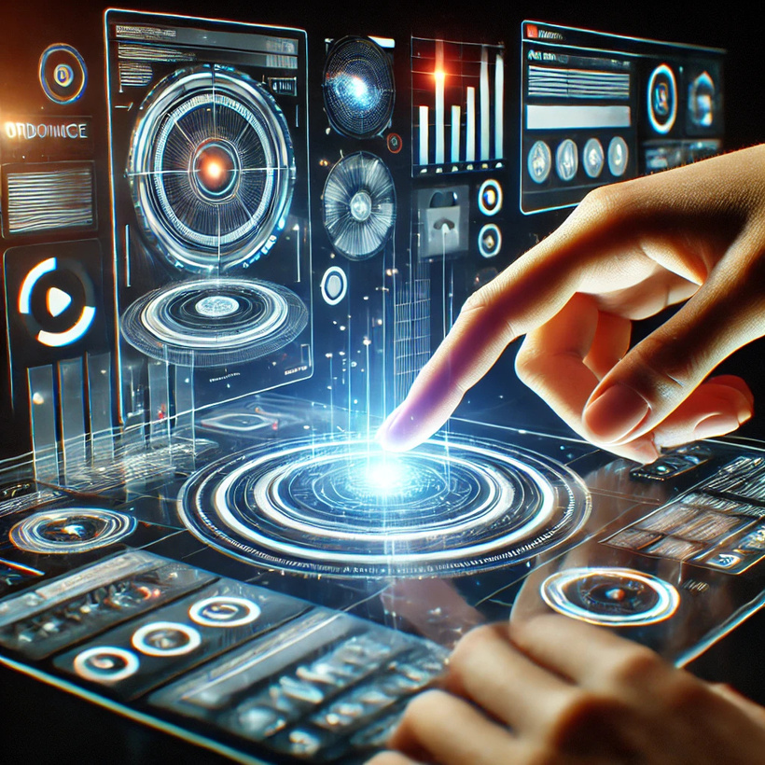
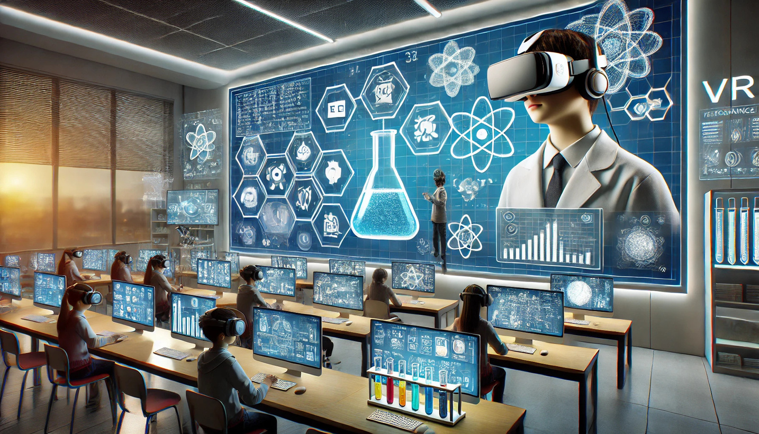
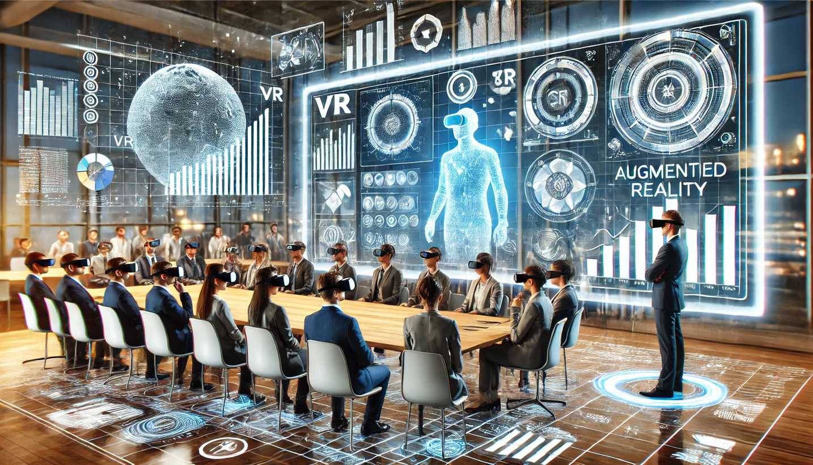
ZASTOSOWANIA WEBXR
Wirtualne sklepy
Interaktywne strony internetowe
Edukacja i symulacje
Wirtualne spotkania i wydarzenia
Notes:
Zastosowania WebXR: Wirtualne sklepy, Edukacja i symulacje, Interaktywne strony internetowe, Wirtualne spotkania i wydarzenia.

Slide 8
WIRTUALNE SKLEPY
Notes:
Wirtualne sklepy:
Możliwość oglądania produktów w 3D.
Przykład:

Slide 9
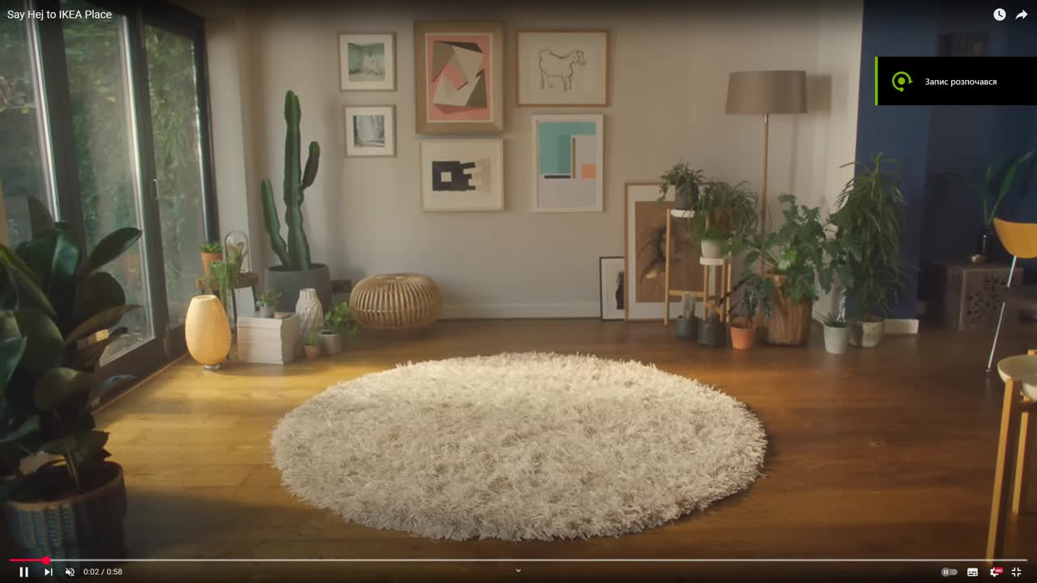
WIRTUALNE SKLEPY
Notes:
IKEA Place – AR do umieszczania mebli w pomieszczeniach.
Jak to działa?
Użytkownik wybiera mebel z katalogu IKEA w aplikacji, a następnie kieruje kamerę smartfona na rzeczywiste pomieszczenie. Aplikacja skaluje i umieszcza obiekt w przestrzeni, umożliwiając użytkownikowi ocenę, czy dany produkt pasuje do wnętrza pod względem rozmiaru, stylu i koloru.
Główne funkcje:
Realistyczne modele 3D – dokładne odwzorowanie kształtu, tekstury i oświetlenia mebli.
Skalowanie do rzeczywistych rozmiarów – użytkownik widzi, jak mebel będzie wyglądał w skali 1:1.
Interaktywne umieszczanie obiektów – możliwość przesuwania, obracania i dopasowywania pozycji mebla.

Slide 10
EDUKACJA I SYMULACJE
Notes:
Edukacja i symulacje:
Wirtualne laboratoria, podręczniki interaktywne.
Przykład: Google Expeditions – AR/VR-wycieczki po muzeach i miejscach historycznych.
Główne funkcje:

Slide 11
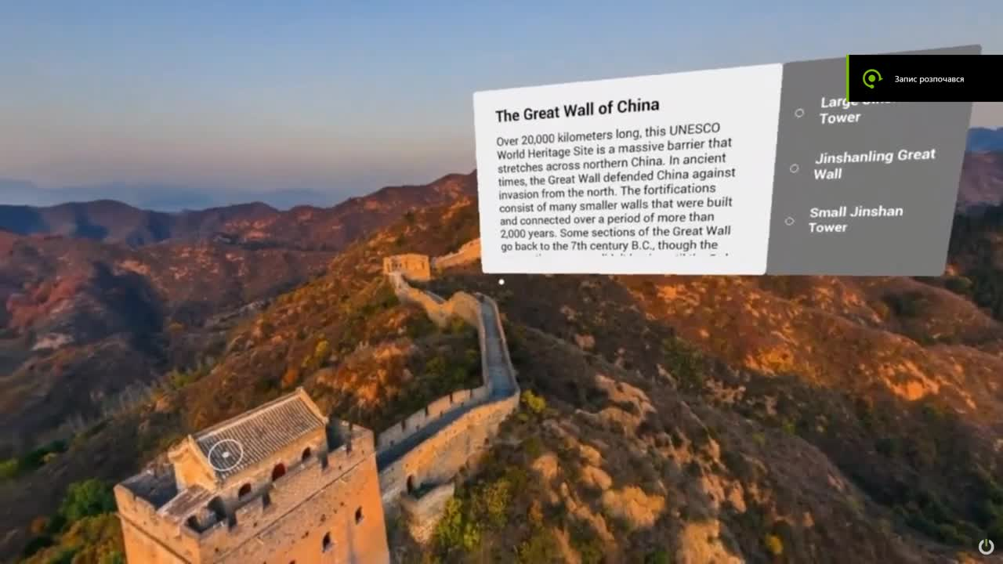
EDUKACJA I SYMULACJE
Notes:
Wirtualne wycieczki 360° – uczniowie i użytkownicy mogą zwiedzać ponad 900 lokalizacji na całym świecie, w tym starożytne miasta, muzea i cuda natury.
Tryb AR– dzięki wykorzystaniu technologii AR, aplikacja mogła nakładać modele 3D na otoczenie użytkownika, umożliwiając np. oglądanie starożytnych artefaktów w rzeczywistości rozszerzonej.
Edukacyjne przewodniki – nauczyciele mogli prowadzić grupy uczniów przez wycieczki, udostępniając interaktywne materiały i zadania.
Link: https://artsandculture.google.com/

Slide 12
EDUKACJA I SYMULACJE
Notes:
Dostępność na smartfonach – nie wymagała drogiego sprzętu VR, wystarczył telefon i proste gogle, np. Google Cardboard.

Slide 13
INTERAKTYWNE STRONY INTERNETOWE
Notes:
Interaktywne strony internetowe:
Dynamiczne strony w 3D.
Przykład: Sketchfab

Slide 14
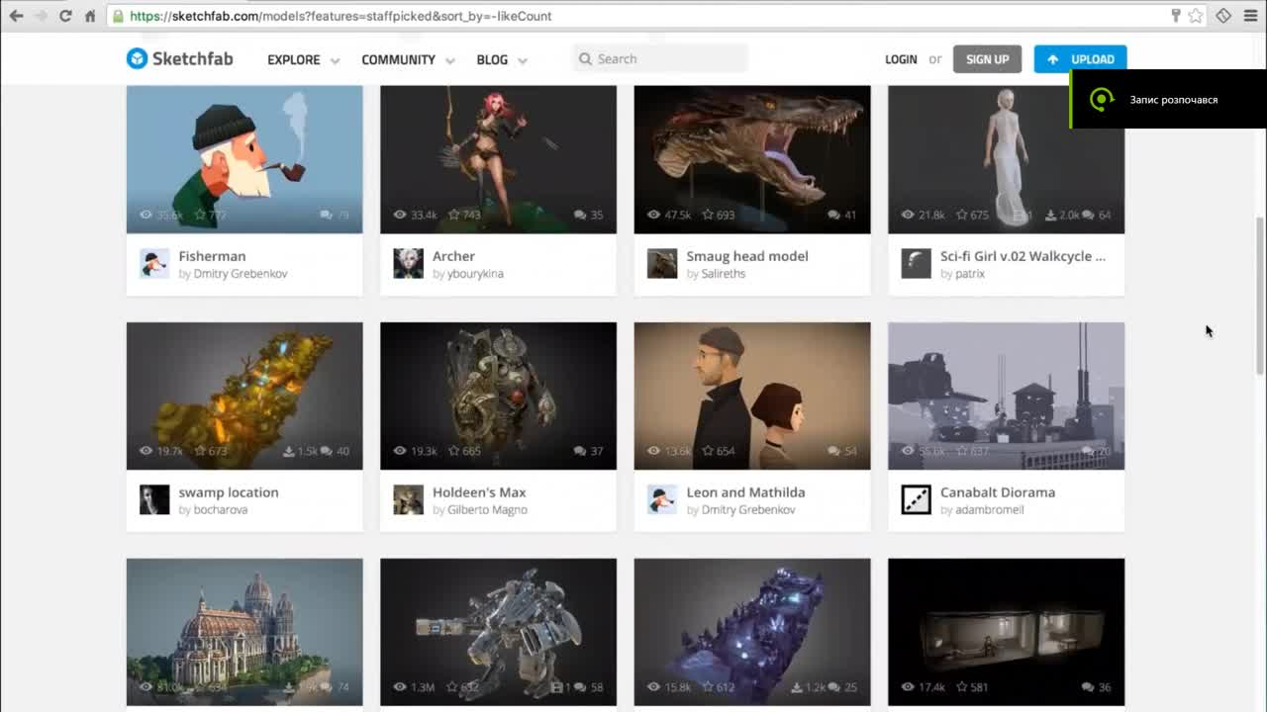
INTERAKTYWNE STRONY INTERNETOWE
Notes:
Sketchfab to popularna platforma do przeglądania, publikowania i osadzania interaktywnych modeli 3D w internecie. Umożliwia użytkownikom ładowanie, przeglądanie i interakcję z obiektami 3D bez konieczności instalowania dodatkowego oprogramowania.
Główne funkcje:
Przeglądanie obiektów 3D w przeglądarce – bez potrzeby instalowania aplikacji.
Interaktywne animacje – możliwość dodawania ruchu do modeli.
Tryb AR/VR – eksploracja modeli w rzeczywistości wirtualnej i rozszerzonej.
Osadzanie modeli 3D na stronach – łatwa integracja przez iFrame lub API.
Link: https://sketchfab.com/

Slide 15
WIRTUALNE SPOTKANIA I WYDARZENIA
Notes:
Wirtualne spotkania i wydarzenia:
Konferencje VR, prezentacje AR.
Przykład: Spatial

Slide 16
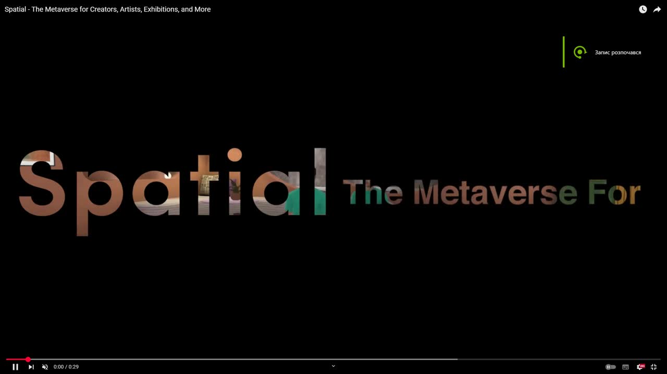
INTERAKTYWNE STRONY INTERNETOWE
Notes:
Spatial to platforma do wirtualnej współpracy, która umożliwia użytkownikom tworzenie i odwiedzanie wirtualnych przestrzeni roboczych. Obsługuje dostęp przez gogle VR, przeglądarki internetowe oraz urządzenia mobilne z systemami iOS i Android. Spatial pozwala na tworzenie realistycznych awatarów na podstawie zdjęć użytkowników oraz integrację różnorodnych materiałów multimedialnych do pracy zespołowej.
Główne funkcje:
Tworzenie spersonalizowanych awatarów 3D.

Slide 17
WIRTUALNE SPOTKANIA I WYDARZENIA
Notes:
Wspólna praca nad dokumentami, obrazami i obiektami 3D.
Integracja z popularnymi usługami, takimi jak Google Drive i Slack.
Obsługa wideokonferencji i komunikacji głosowej.
Link: https://spatial.io/

Slide 18
PRZYSZŁOŚĆ WEBXR
Notes:
Przyszłość WebXR
Co nas czeka?

Slide 19
ULEPSZENIA TECHNOLOGII VR/AR W PRZEGLĄDARKACH
Notes:
Dzisiaj:
WebXR działa w Chrome, Edge, Firefox i Safari (dla AR).
Większość przeglądarek obsługuje WebGL i Three.js do grafiki 3D.
Dostęp do VR jest ograniczony drogimi urządzeniami (Oculus Quest, HoloLens).
Co się zmieni?
1 WebGPU – szybsze renderowanie grafiki 3D
WebGPU zastąpi WebGL, co znacznie poprawi jakość scen.
Umożliwi to tworzenie bardziej realistycznych obiektów w przeglądarce.
2Większe wsparcie AR w przeglądarkach mobilnych
Safari i Chrome rozwijają obsługę ARKit (Apple) i ARCore (Google).
Prognoza: Do 2026 roku większość stron internetowych będzie mieć elementy AR.
3 WebXR na tańszych urządzeniach
Tanie gogle AR/VR staną się bardziej dostępne.
Smartfony zyskają więcej funkcji do obsługi WebXR.
WebXR stanie się znacznie szybszy, bardziej dostępny i lepszej jakości dzięki nowym standardom przeglądarek

Slide 20
WEBXR W METAVERSE I WEB3
Notes:
Dzisiaj:
Metaverse jest we wczesnej fazie rozwoju.
Wiele platform (Decentraland, The Sandbox, Spatial) działa w przeglądarkach, ale bez WebXR.
Co się zmieni?
1 Przeglądarkowe metawersum oparte na WebXR
Projekty Web3 zintegrują WebXR, tworząc w pełni zdecentralizowane przestrzenie VR.
Użytkownicy będą mogli wchodzić do metaverse bez instalowania aplikacji.
2 NFT i własność cyfrowa w WebXR
Możliwość posiadania wirtualnych obiektów (NFT w AR/VR).
Przykład: AR-sklepy, w których można „kupić” cyfrowe przedmioty.
Podsumowanie:
Metaverse będzie funkcjonować bezpośrednio w przeglądarkach, bez potrzeby instalowania aplikacji.

Slide 21

SZTUCZNA INTELIGENCJA W MULTIMEDIACH
Notes:
Tradycyjna produkcja treści wymagała dużych zasobów i czasu.
Sztuczna inteligencja całkowicie zmienia ten proces:
Tworzy treści szybciej
Automatyzuje rutynowe zadania
Pozwala generować multimedia bez specjalistycznej wiedzy
W 2024 roku około 60% treści komercyjnych w sieci są generowane przez AI (Gartner).
AI nie tylko wspiera twórców treści – ono zmienia sposób ich tworzenia.

Slide 22
OPTYMALIZACJA MULTIMEDIÓW ZA POMOCĄ AI
Notes:
Dlaczego optymalizacja multimediów jest ważna?
Treści multimedialne dominują w sieci:
Wideo – 82% całego ruchu internetowego
Obrazy – ponad 50% objętości stron internetowych
Duże pliki spowalniają witryny i zwiększają koszty hostingu
Każda dodatkowa 1 sekunda ładowania strony może obniżyć konwersję o 20%.
AI pomaga kompresować multimedia bez utraty jakości i sprawia, że internet staje się bardziej ekologiczny.

Slide 23
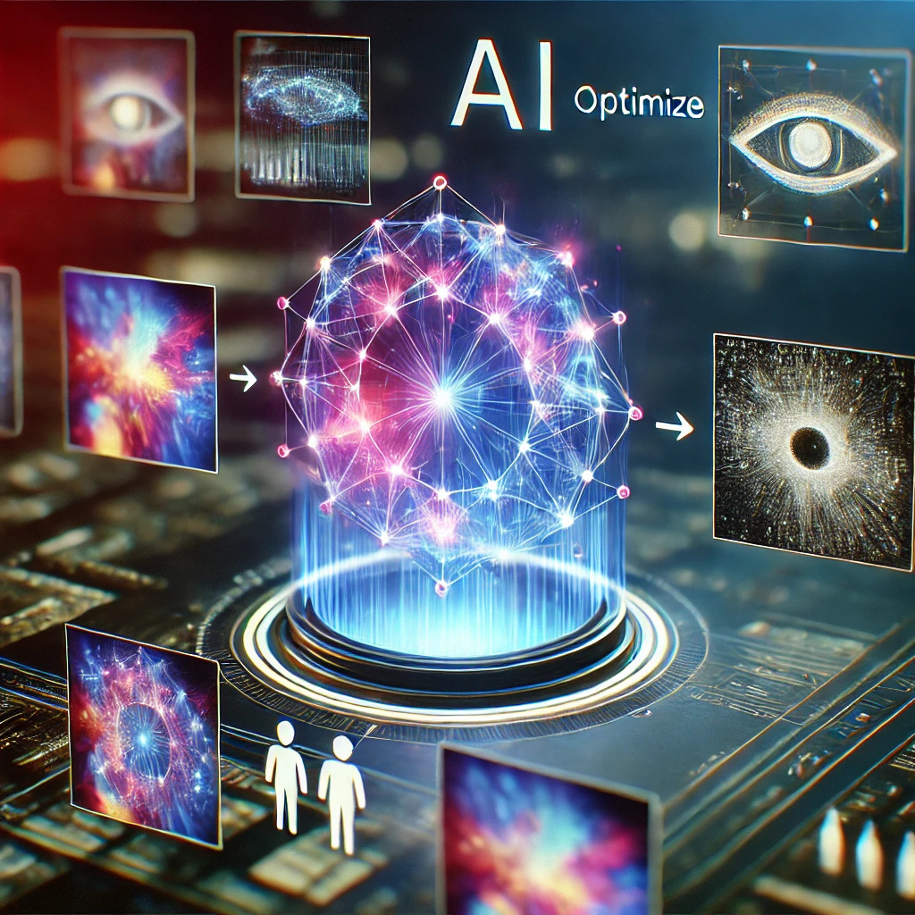
Optymalizacja obrazów dzięki AI
Notes:
Jak AI poprawia obrazy?
1 Automatyczna kompresja
2 Skalowanie bez utraty jakości
3 Usuwanie szumów i artefaktów
Najlepsze AI-algorytmy:
JPEG AI – nowy standard kompresji od Google
WebP, AVIF – AI-kompresja zmniejszająca rozmiar obrazów o 50%
Gigapixel AI – zwiększanie rozdzielczości
Przykład:
Google Photos używa AI do automatycznej poprawy zdjęć.

Slide 24
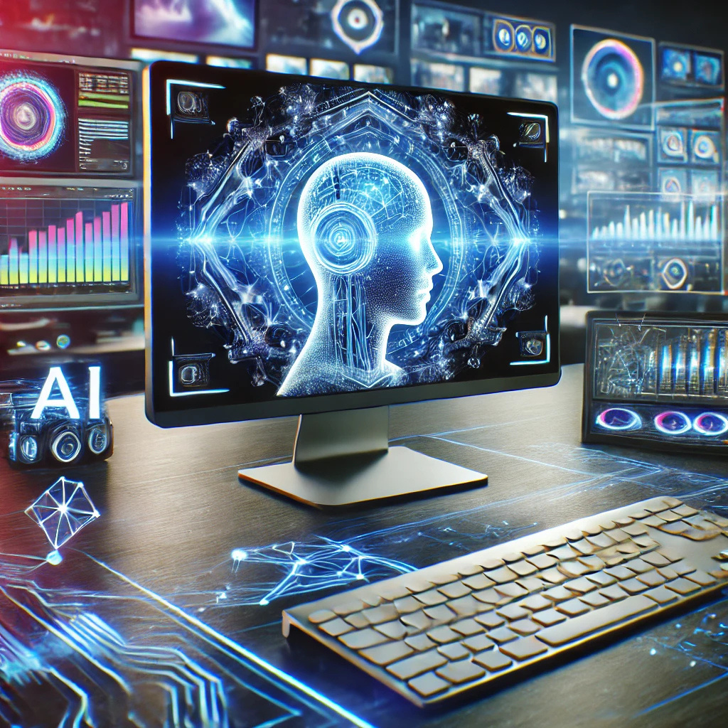
Optymalizacja wideo dzięki AI
Notes:
Jak AI poprawia wideo?
Kompresja bez strat jakości
Automatyczne przycinanie do formatów mobilnych
Kodowanie do AV1, VP9
Naprzykład:
Netflix stosuje AI do automatycznego dopasowania jakości wideo.
AV1 zmniejsza obciążenie serwerów o 40%.

Slide 25
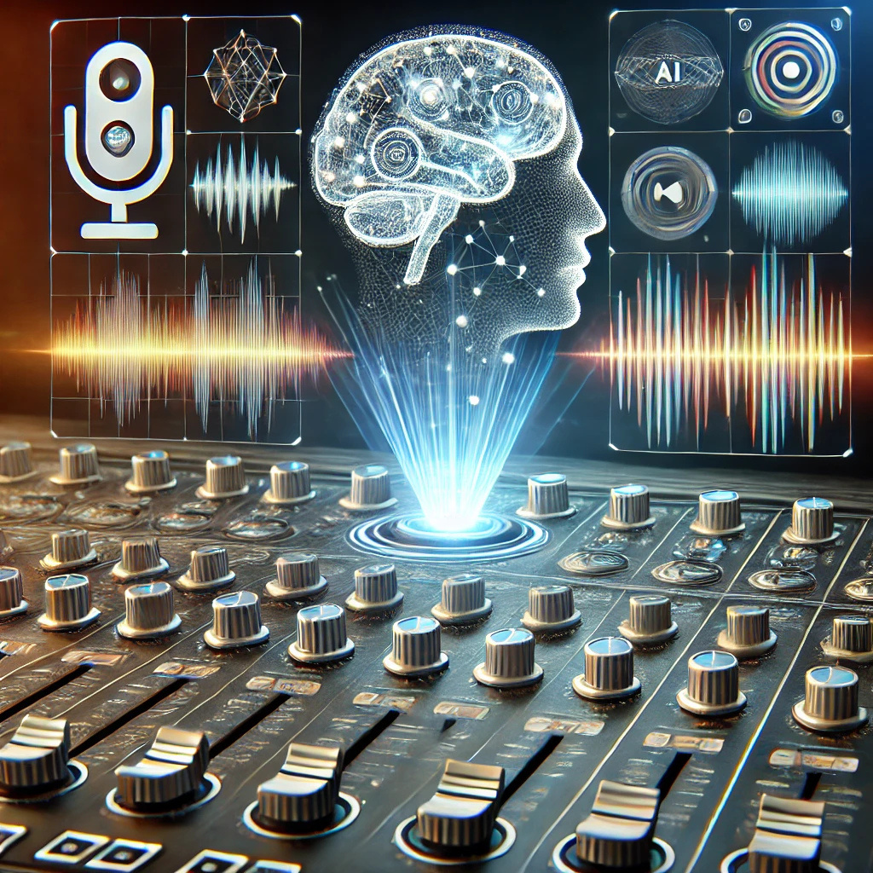
Optymalizacja dźwięku i głosu dzięki AI
Notes:
Jak AI poprawia dźwięk i głos?
1 Usuwanie szumów i poprawa jakości nagrań (NVIDIA RTX Voice, iZotope RX)
2 Generowanie realistycznych głosów AI (ElevenLabs, Murf AI)
3 Automatyczne dopasowanie dźwięku do treści wideo (Adobe Podcast AI, Descript)
Przykład:
Google Meet wykorzystuje AI do redukcji hałasu w rozmowach wideo, eliminując tło dźwiękowe.
Fakt:
AI może zredukować szumy w nagraniach nawet o 90%, poprawiając jakość dźwięku w transmisjach na żywo.

Slide 26
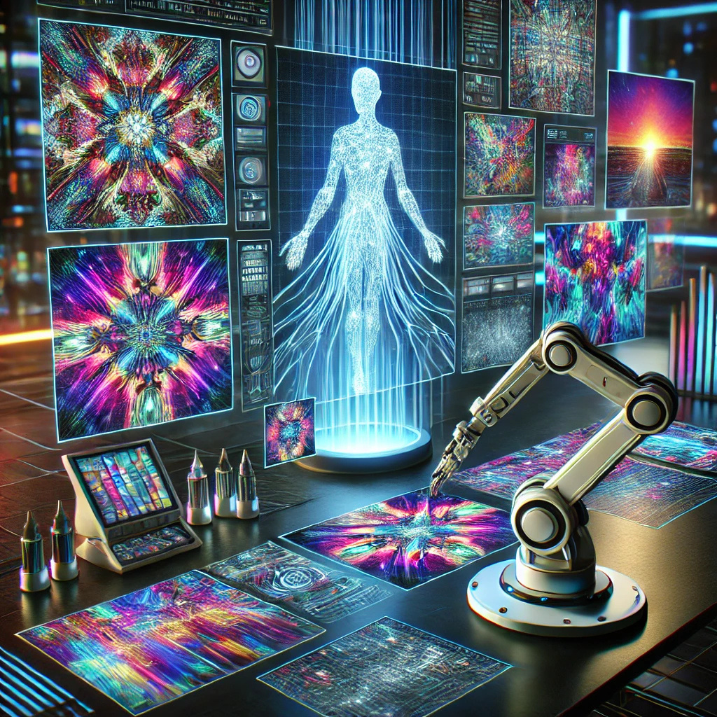
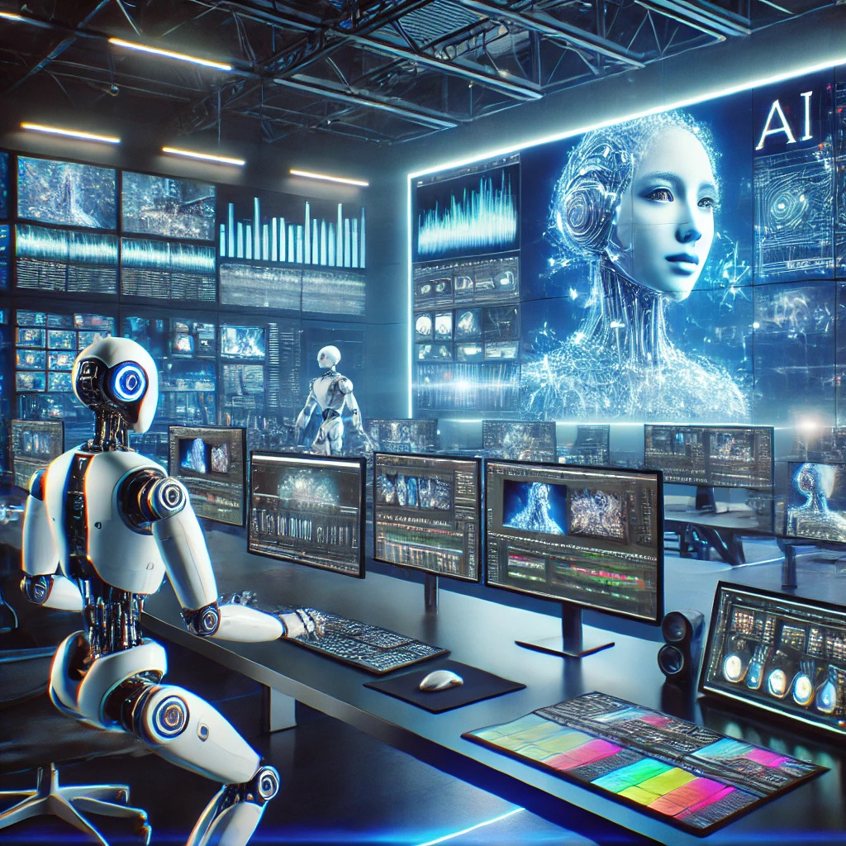
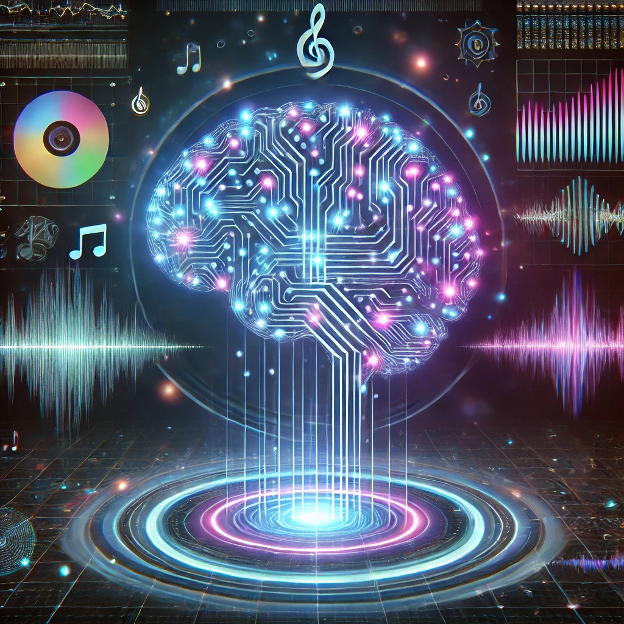
GŁÓWNE ZASTOSOWANIA AI W MULTIMEDIACH
AI-generowanie obrazów i grafiki
AI w produkcji wideo i animacji
AI w dźwięku i generowaniu głosu
Notes:
Główne zastosowania AI w multimediach: AI-generowanie obrazów i grafiki, AI w produkcji wideo i animacji, AI w dźwięku i generowaniu głosu

Slide 27
AI-generowanie obrazów i grafiki
Notes:
AI-generowanie obrazów i grafiki
DALL-E, Midjourney, Stable Diffusion – generacja obrazów na podstawie tekstu.
Runway ML, Adobe Firefly – edycja grafiki przy użyciu AI.
Jak to działa?
Trening modelu – AI uczy się na milionach obrazów. Generowanie treści – tworzy nowe obrazy na podstawie tekstu lub stylu.
Postprodukcja – AI poprawia jakość i dostosowuje szczegóły.
Modele takie jak Stable Diffusion mają ponad 890 milionów parametrów i generują fotorealistyczne obrazy.
Firmy marketingowe oszczędzają do 80% budżetu dzięki AI-generowanym obrazom.AI przyspiesza proces tworzenia grafiki z godzin do kilku sekund.

Slide 28
AI w produkcji wideo i animacji
Notes:
AI w produkcji wideo i animacji
Automatyczny montaż (Runway ML, Pika Labs)
Generowanie wideo z tekstu (Synthesia, HeyGen)
Poprawa jakości wideo (Topaz Video Enhance AI)
Tradycyjna produkcja wideo wymaga:
Ekipy filmowej (operatorzy, reżyserzy, oświetleniowcy)
Montażu (cięcia, efekty, korekcja kolorów)
Dubbingu i wersji językowych
AI upraszcza ten proces!
Generowanie wideo z tekstu
Automatyczna edycja i korekcja
Tworzenie głosów i zamiana twarzy
"Dzięki AI możemy tworzyć profesjonalne treści wideo bez kosztownych studiów!"

Slide 29
AI w dźwięku i generowaniu głosu
Notes:
AI w dźwięku i generowaniu głosu
ElevenLabs, Murf AI – generowanie realistycznych głosów
AIVA, Soundraw – tworzenie muzyki AI
Dawniej:
Tworzenie profesjonalnego dźwięku wymagało drogich studiów nagraniowych.
Syntetyczne głosy brzmiały sztucznie.
Kompozytorzy potrzebowali godzin na stworzenie jednej ścieżki.
Dziś dzięki AI:
Naturalnie brzmiące głosy
Generowanie muzyki w kilka sekund
Automatyczna poprawa jakości dźwięku
Przykład:
TTS na YouTube – wiele kanałów używa AI zamiast nagrywać własny głos.
Głos Dartha Vadera w "Star Wars" został odtworzony przez AI

Slide 30
PRZYSZŁOŚĆ SZTUCZNEJ INTELIGENCJI W MULTIMEDIACH
Notes:
Przyszłość sztucznej inteligencji w multimediach
Co nas czeka?

Slide 31
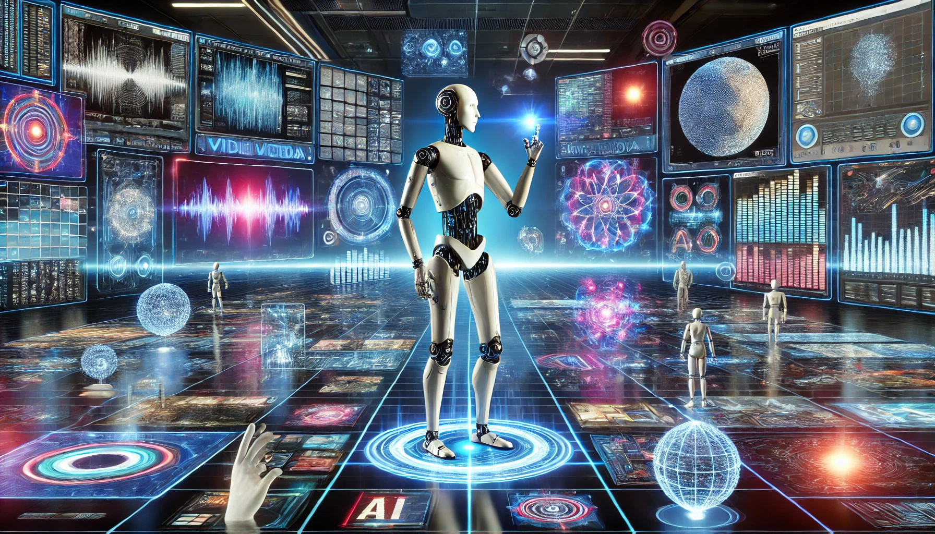
Notes:
1 Hyperpersonalizacja treści – AI dostosuje grafikę i wideo do użytkownika w czasie rzeczywistym.
2 AI jako wirtualny reżyser i producent – automatyczne tworzenie pełnych filmów i kampanii marketingowych.
3 Integracja AI z VR i AR – interaktywne, dynamiczne treści dostosowujące się do użytkownika.
4 Twórcy treści jako kuratorzy AI – zamiast ręcznie projektować multimedia, ludzie będą nadzorować AI, poprawiając jej wyniki.
Prognoza:
Do 2030 roku ponad 90% treści w sieci będzie wspomagane przez AI.
Sztuczna inteligencja w multimediach to nie tylko przyszłość – to rewolucja, która już trwa. W ciągu następnych lat AI będzie coraz bardziej zintegrowane z naszymi narzędziami, a jego wpływ na multimedia będzie nie do zatrzymania. Kluczowe pytanie brzmi: jak wykorzystamy tę technologię w sposób etyczny i innowacyjny?

Slide 32

NOWE FORMATY MULTIMEDIÓW
Notes:
Dlaczego potrzebujemy nowych formatów multimediów?
We współczesnym internecie multimedia to podstawa interakcji. Jednak tradycyjne formaty obrazów i wideo, takie jak JPEG, PNG czy MP4, nie spełniają już wymagań dotyczących szybkości, jakości i mobilności.
Dzisiejszy użytkownik oczekuje: błyskawicznego ładowania, wysokiej jakości obrazu, oszczędności transferu danych. Dlatego coraz więcej stron internetowych przechodzi na nowoczesne formaty multimediów, które łączą doskonałą jakość z minimalnym rozmiarem plików. To między innymi:
WebP – wydajny format obrazów
AVIF – jeszcze lepsza jakość przy mniejszym rozmiarze
AV1 – nowy standard wideo dla przyszłości streamingu

Slide 33
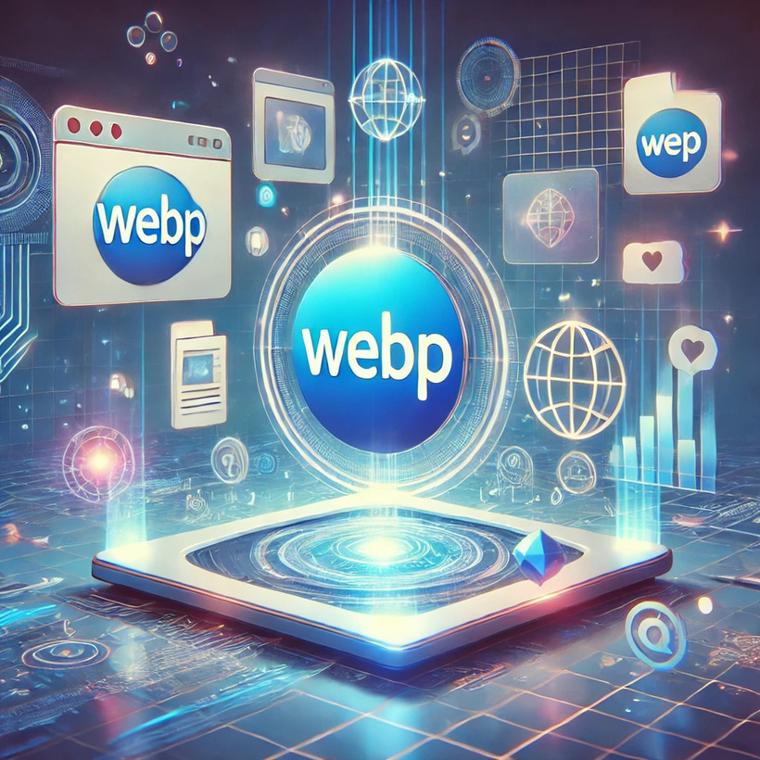
WEBP
Notes:
WebP to nowoczesny format obrazów opracowany przez Google jako zamiennik JPEG, PNG i GIF.
Jego głównym celem jest zmniejszenie rozmiaru plików bez utraty jakości, co ma ogromne znaczenie dla internetu mobilnego i szybkości ładowania stron.
Główne zalety WebP to:
Mniejszy rozmiar – średnio o 25–35% mniejszy niż JPEG przy tej samej jakości
Obsługa przezroczystości (jak PNG)
Obsługa animacji (jak GIF)
Szeroka kompatybilność – działa we wszystkich nowoczesnych przeglądarkach (Chrome, Firefox, Edge, Safari)
Przykład:
To samo zdjęcie:
JPEG: 500 KB
WebP: 320 KB

Slide 34
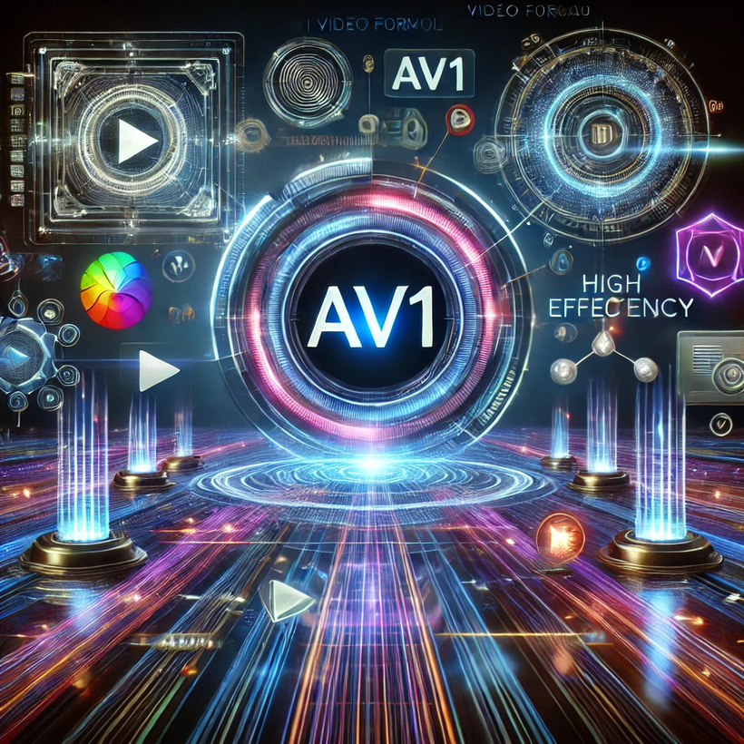
AV1
Notes:
AV1 to format wideo nowej generacji, opracowany przez konsorcjum Alliance for Open Media (Google, Netflix, Amazon, Microsoft, Facebook i inni).
Główne zalety AV1 to:
Nawet 50% mniejszy rozmiar pliku w porównaniu do H.264 przy tej samej jakości,
Lepsza jakość przy niskim bitrate – idealna dla streamingu mobilnego,
Brak opłat licencyjnych – otwarty i darmowy kodek,
Używany przez YouTube, Netflix, Vimeo, Facebook
Przykłady zastosowania:
YouTube automatycznie koduje wiele filmów w AV1, aby oszczędzać dane
Netflix korzysta z AV1 na Androidzie, by zapewnić wyższą jakość przy wolnym łączu

Slide 35
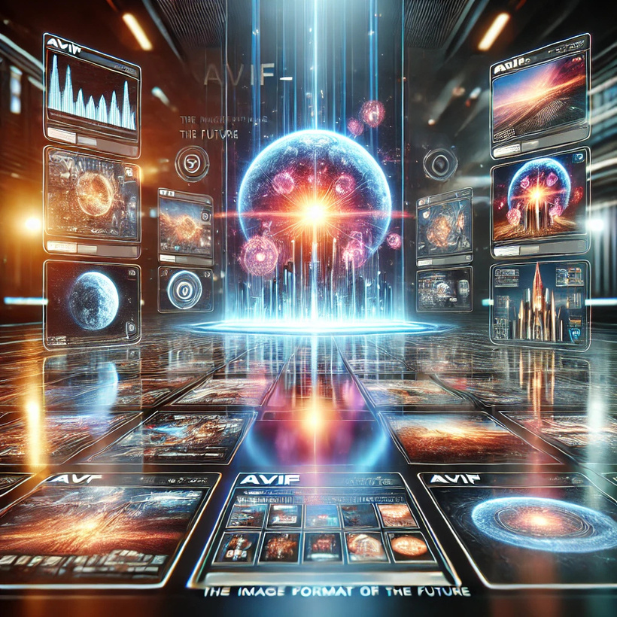
AVIF
Notes:
AVIF (AV1 Image File Format) to najnowszy format obrazów, oferujący jeszcze lepszą kompresję i jakość niż WebP.
Opiera się na tym samym kodeku co format wideo AV1 i już dziś uważany jest za standard przyszłości.
Główne zalety AVIF to:
Najmniejszy rozmiar spośród wszystkich formatów obrazów, Wysoka jakość nawet przy silnej kompresji, Obsługa przezroczystości, HDR i głębokich kolorów, Animacje, jak w GIF lub WebP
Porównanie:
JPEG: 500 KB
WebP: 320 KB
AVIF: ~250 KB

Slide 36
PRZYSZŁOŚĆ FORMATUÓW MULTIMEDIÓW
Notes:
Przyszłość formatuów multimediów
Co nas czeka?

Slide 37
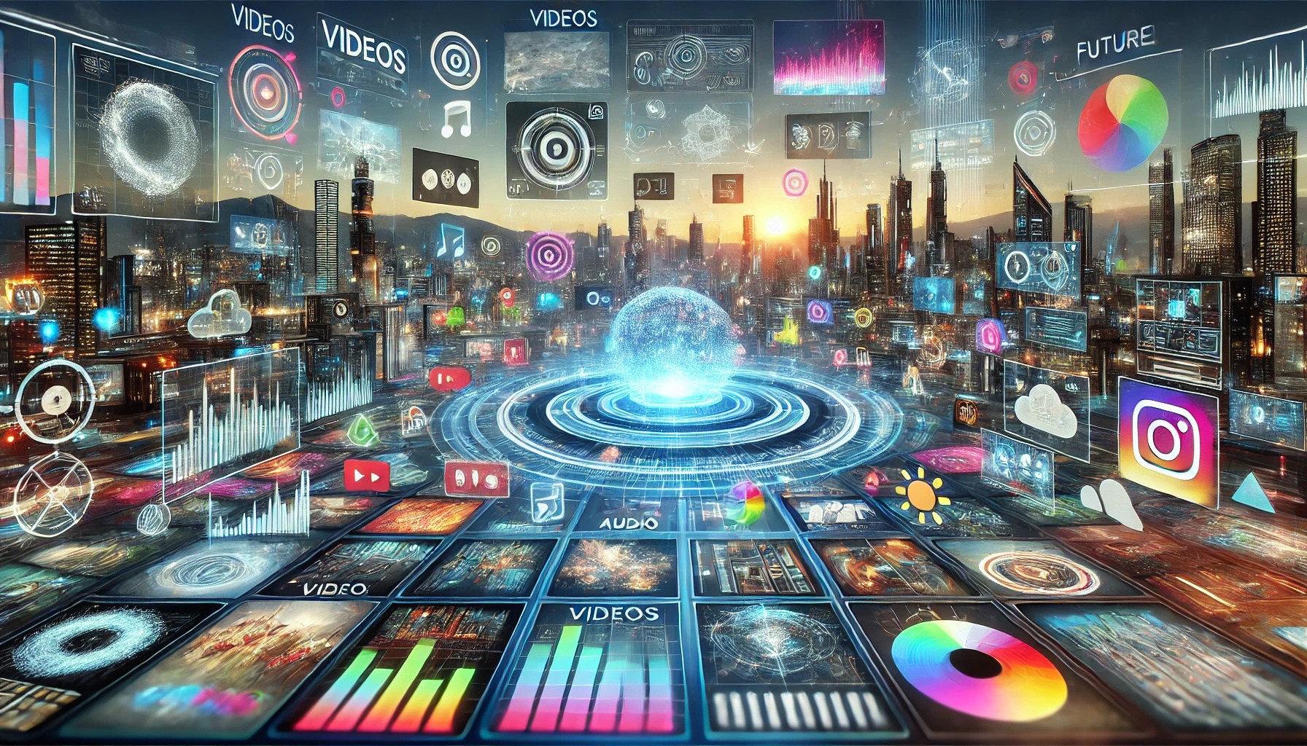
Notes:
WebP, AVIF i AV1 to nie tylko ewolucja technologii.
To fundament nowej ery internetu: szybszego, lżejszego i bardziej dostępnego.
Dlaczego właśnie te formaty będą standardem?
WebP już dziś stosowany na milionach stron, idealny kompromis między kompatybilnością a wydajnością
AVIF, może całkowicie zastąpić JPEG i PNG, najlepsza jakość przy najmniejszym rozmiarze, obsługa w przeglądarkach stale rośnie
AV1 wypiera MP4 jako główny format wideo do streamingu, Stosowany przez YouTube, Netflix, Darmowy, otwarty, idealny do treści 4K/8K

Slide 38

LOW-CODE I NO-CODE
Notes:
Tworzenie stron internetowych to już nie tylko kodowanie.
Nowoczesne narzędzia pozwalają osobom bez znajomości programowania tworzyć w pełni funkcjonalne, multimedialne strony internetowe.
Low-Code jest odpowiedni dla programistów, którzy nie mają wystarczająco dużo czasu na pisanie pełnego kodu – wymaga jedynie podstawowego zrozumienia skryptów.
No-Code jest przeznaczony dla każdego, kto ma wystarczająco dużo inspiracji, ale nie posiada umiejętności programowania.

Slide 39
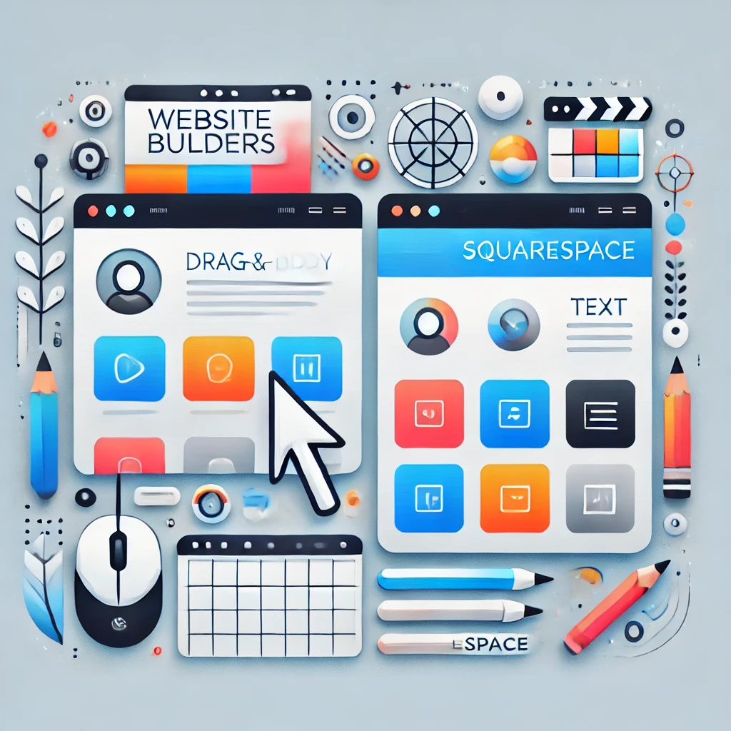
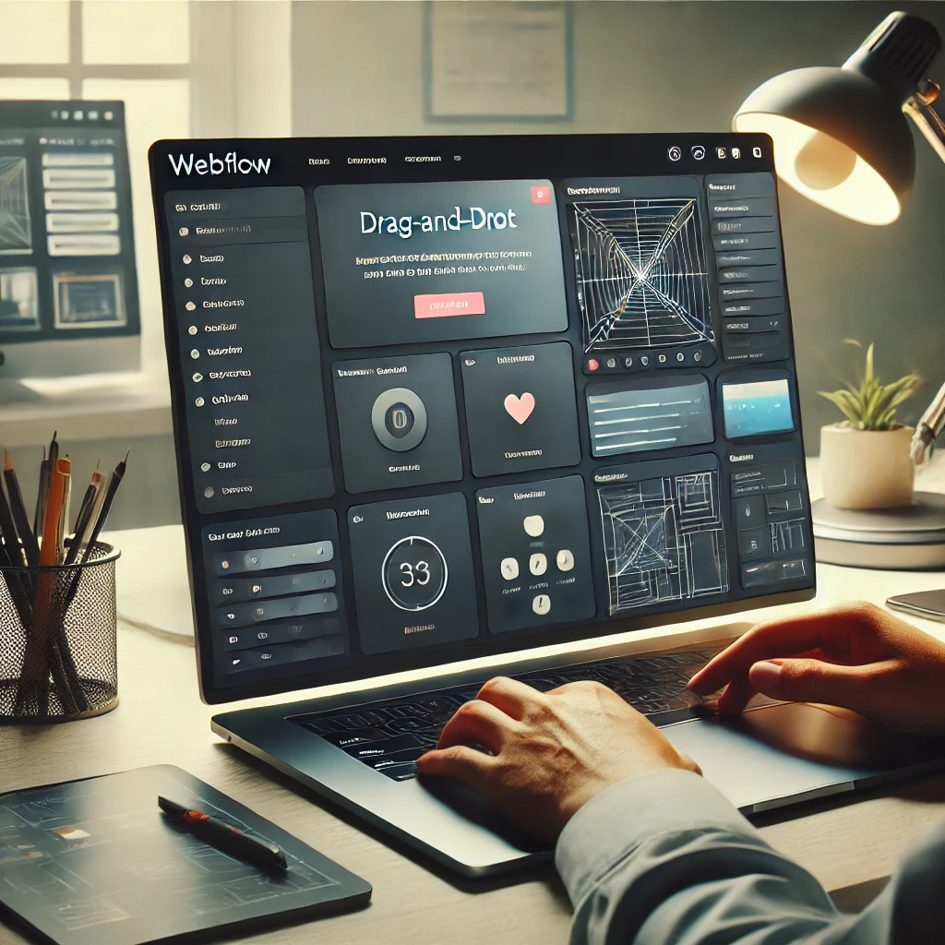
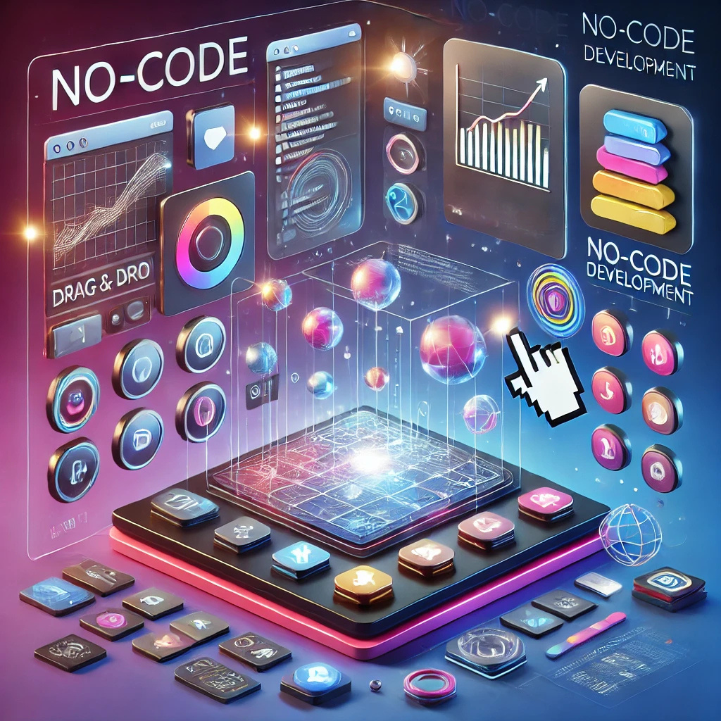

⚙️ Wix / Squarespace
Najpopularniejsze platformy
🌐 Webflow
📊 Bubble
📱 Glide / Adalo
Notes:
Najpopularniejsze platformy No-Code i Low-Code
Dziś można tworzyć strony i aplikacje bez programowania – dzięki takim platformom jak:
Wix / Squarespace
Webflow
Bubble
Glide / Adalo
Każda z tych platform pozwala tworzyć nowoczesne, multimedialne projekty internetowe – nawet bez wiedzy technicznej.

Slide 40
🌐 Webflow
Notes:
Webflow – zaawansowane narzędzie do projektowania profesjonalnych stron bez kodu. Obsługuje responsywny design, animacje i system CMS.

Slide 41
⚙️ Wix / Squarespace
Notes:
Wix / Squarespace – idealne do szybkich stron firmowych i wizytówek. Prosty system przeciągnij-i-upuść, dużo gotowych szablonów i bloków multimedialnych.

Slide 42
📊 Bubble
Notes:
Bubble – platforma do tworzenia pełnych aplikacji webowych. Można budować logikę, bazy danych, a nawet złożone systemy (jak np. Airbnb).

Slide 43
📱 Glide / Adalo
Notes:
Glide / Adalo – służą do tworzenia aplikacji mobilnych bez kodu. Świetne do MVP, aplikacji wewnętrznych i startupów.

Slide 44
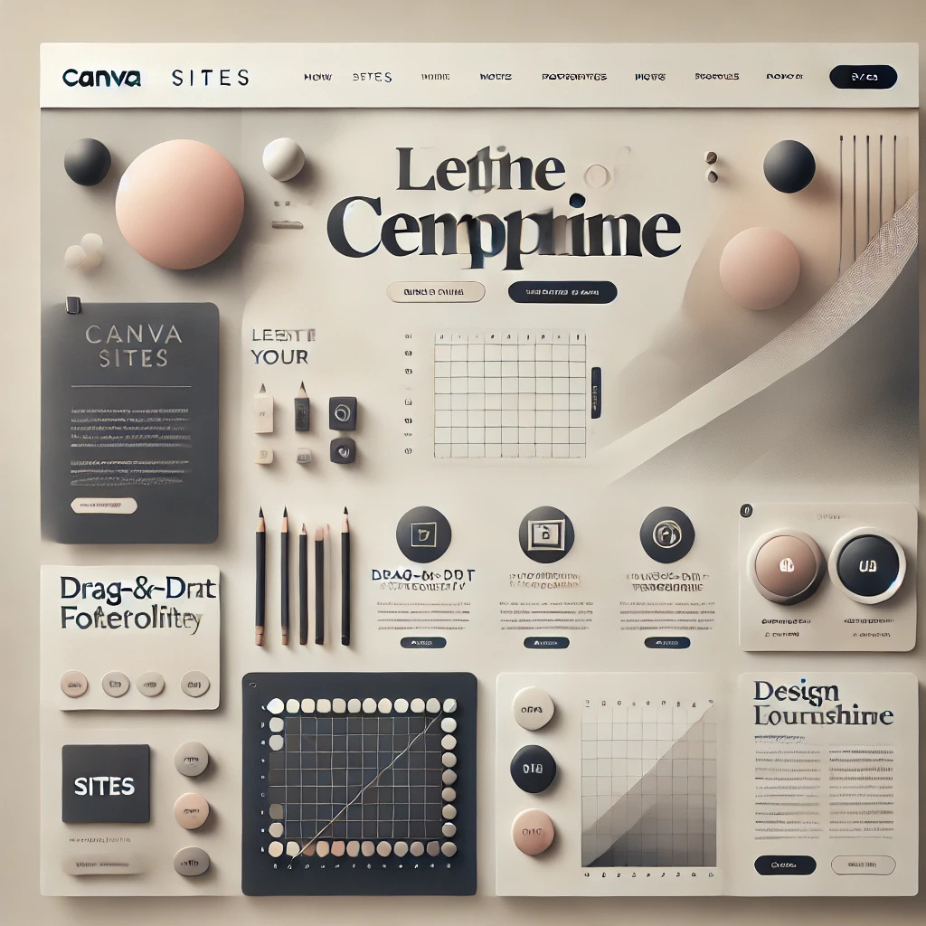
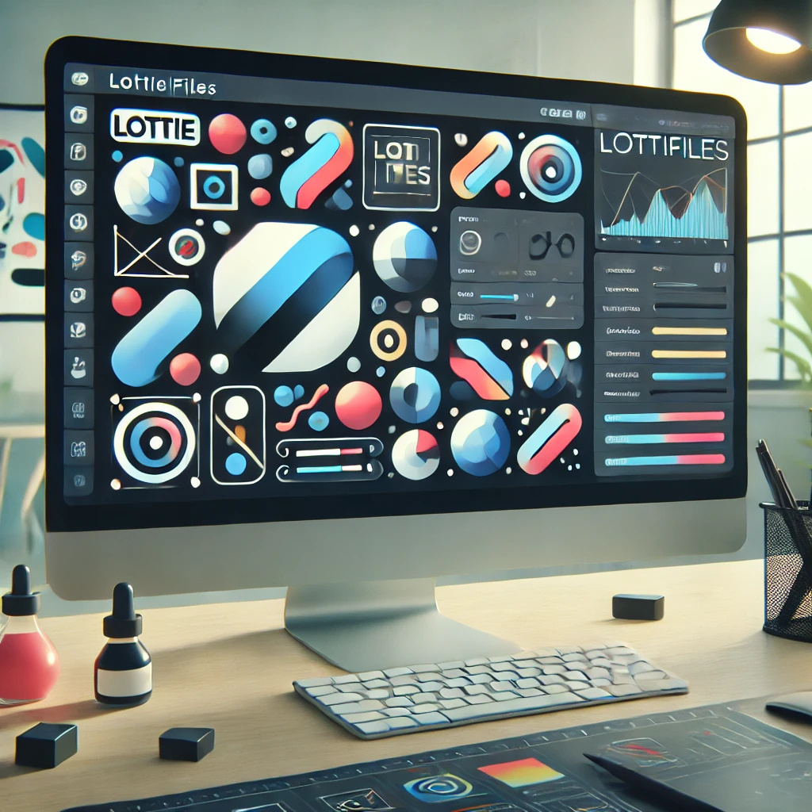
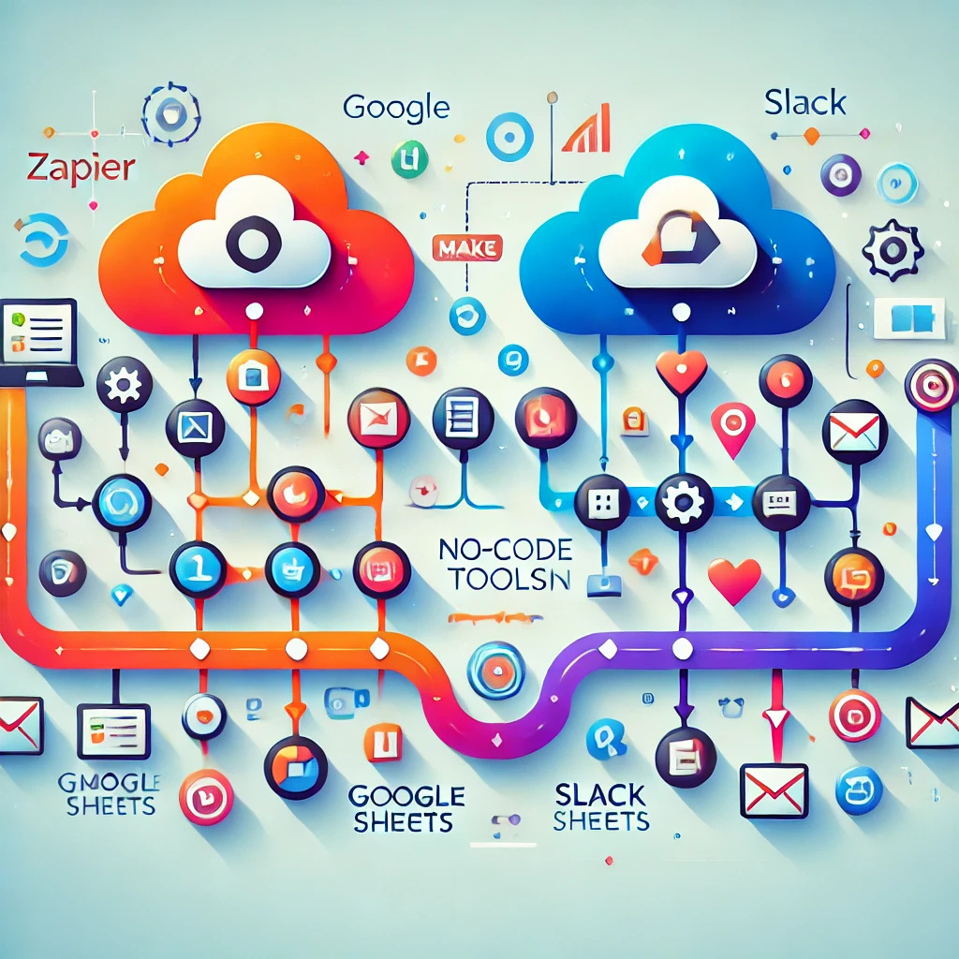
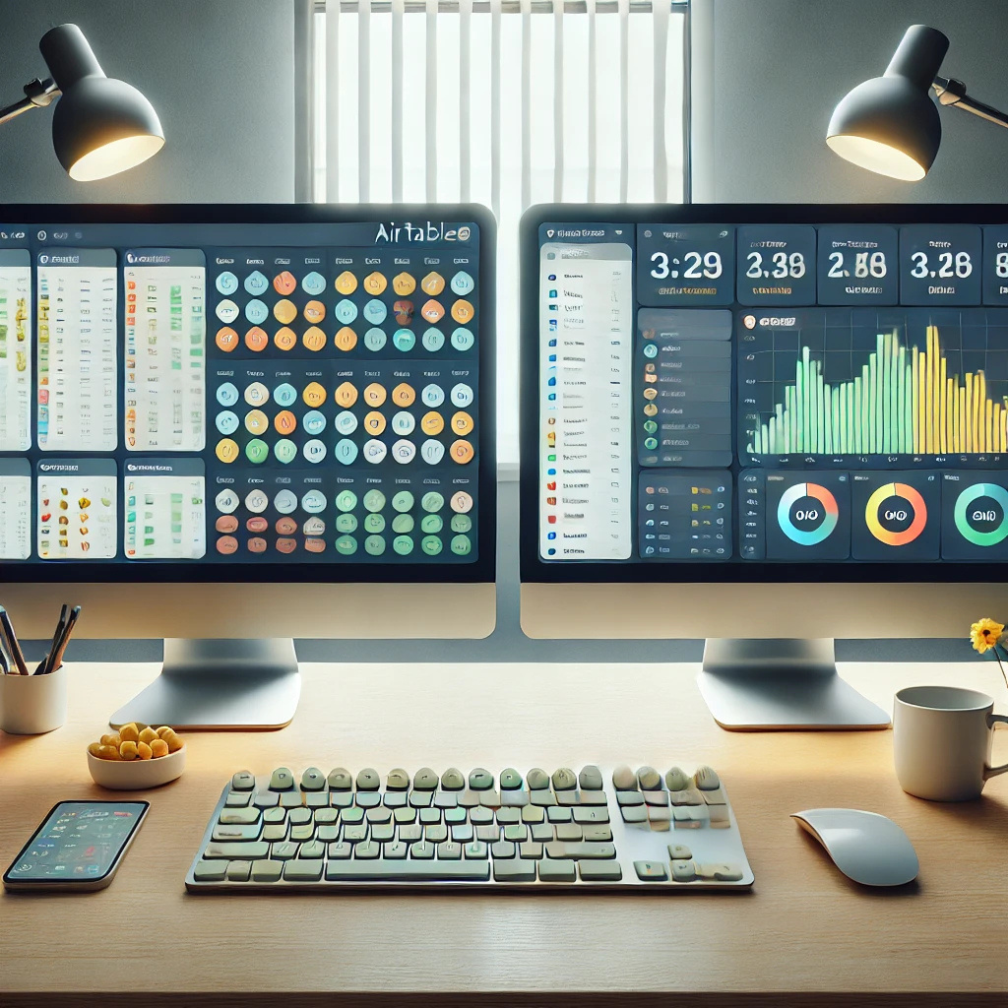
Canva Sites
Narzędzia multimedialne
LottieFiles
Zapier / Make
Airtable / Google Sheets

Slide 45
LottieFiles
Notes:
LottieFiles – lekkie animacje na stronach i w aplikacjach
Format: .json (zamiast ciężkich .gif lub .mp4)
Tworzenie, edytowanie i osadzanie animowanych ikon, przycisków, przejść
Idealna integracja z Webflow, Wix, Bubble
Darmowa biblioteka + własny edytor
Przykład zastosowania:
Przycisk „Dodaj do koszyka” z animacją pojawiającą się tylko po kliknięciu – wykonasz to w 2 minuty w Lottie bez ani jednej linii kodu.

Slide 46
Canva Sites
Notes:
Canva Sites – proste tworzenie stron no-code
Obsługa wideo, animacji, interakcji
wietne narzędzie do generowania zasobów multimedialnych do użycia w innych platformach
Przykład: stworzenie okładki wideo automatycznie zoptymalizowanej do formatu WebP.

Slide 47
Zapier / Make
Notes:
Zapier / Make– automatyzacja multimediów
Umożliwiają tworzenie automatycznych scenariuszy, np.:
Nowe wideo na YouTube → automatyczne dodanie na stronę
Użytkownik przesyła obrazek → konwersja do WebP + dodanie do CMS
Łączą Webflow, Google Drive, Airtable, YouTube, Figma, Canva, GPT, ElevenLabs itd.
Działają jako „mózg” systemów no-code

Slide 48
Airtable / Google Sheets
Notes:
Airtable / Google Sheets – multimedialne bazy danych
Wizualne bazy danych z łatwą integracją do Webflow, Bubble, Glide
Mogą przechowywać linki do zdjęć, filmów, audio, metadanych
Umożliwiają tworzenie galerii, katalogów wideo, archiwów muzycznych bez backendu
Przykład: Airtable jako baza danych do galerii zdjęć aktualizowanej przez Google Form.

Slide 49
PRZYSZŁOŚĆ LOW-CODE / NO-CODE W MULTIMEDIALNYM INTERNECIE
Notes:
Przyszłość Low-Code / No-Code w multimedialnym internecie

Slide 50
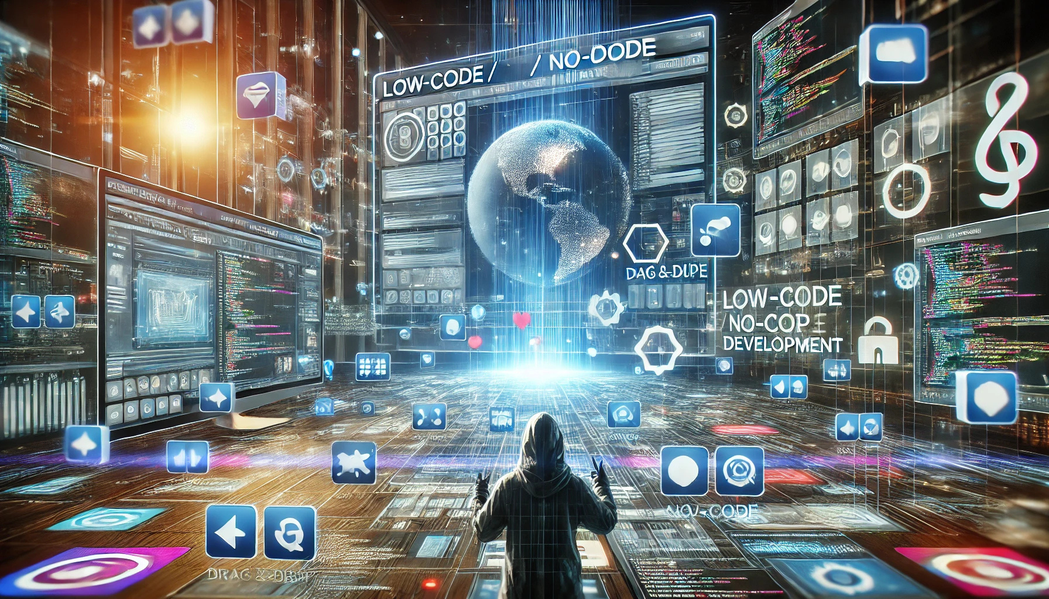
Notes:
Low-Code i No-Code to już nie tylko trend dla początkujących.
To pełnoprawna alternatywa dla tradycyjnego programowania.
AI + No-Code = pełna automatyzacja
Strony będą tworzone na podstawie prostych poleceń
Do 2027 roku ponad 70% aplikacji powstanie z użyciem No-Code (Gartner)

Slide 51
WEB3 I DECENTRALIZACJA MULTIMEDIÓW
Notes:
Web3 i decentralizacja multimediów

Slide 52
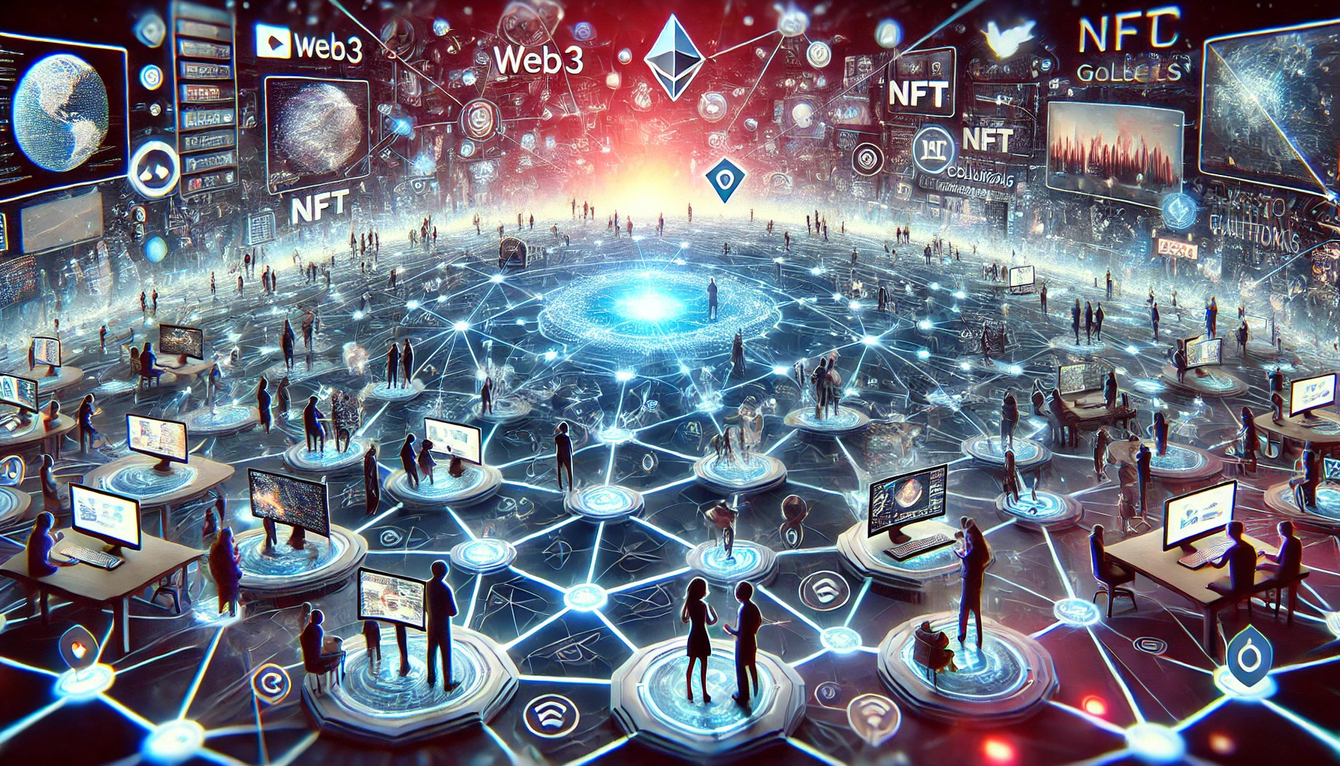
Notes:
Wyobrazcie sobie internet, w którym macie pełną kontrolę nad własnymi treściami, a platformy nie mogą ich usunąć, zablokować ani zarabiać na nich bez Waszej zgody.
To nie science fiction — to Web3.
Web3 to nowa generacja internetu, oparta na decentralizacji, blockchainie i przejrzystości.
W kontekście multimediów oznacza to koniec dominacji gigantów takich jak YouTube, Spotify czy Instagram.

Slide 53



PODSTAWOWE ZASADY WEB3 W KONTEKŚCIE MULTIMEDIÓW
Decentralizacja
Cyfrowa własność
Monetyzacja bez pośredników
Przejrzystość i zaufanie
Notes:
Podstawowe zasady Web3 w kontekście multimediów
Decentralizacja
Zamiast serwerów (YouTube, Google) dane są przechowywane w sieciach peer-to-peer (IPFS, Arweave).
To oznacza: brak cenzury, utraty danych i manipulacji treściami.
Cyfrowa własność
Obrazy, wideo, muzyka – wszystko może być Twoją własnością, zapisane jako NFT lub token.
Możesz udowodnić autorstwo, sprzedać treść lub przekazać prawa.
Monetyzacja bez pośredników
Web3 pozwala twórcom zarabiać bezpośrednio:
w kryptowalutach (Ethereum, USDC)
Przejrzystość i zaufanie
Blockchain = publiczna księga.
Wszystko jest widoczne, trwałe i odporne na manipulacje – od sprzedaży po interakcje.

Slide 54
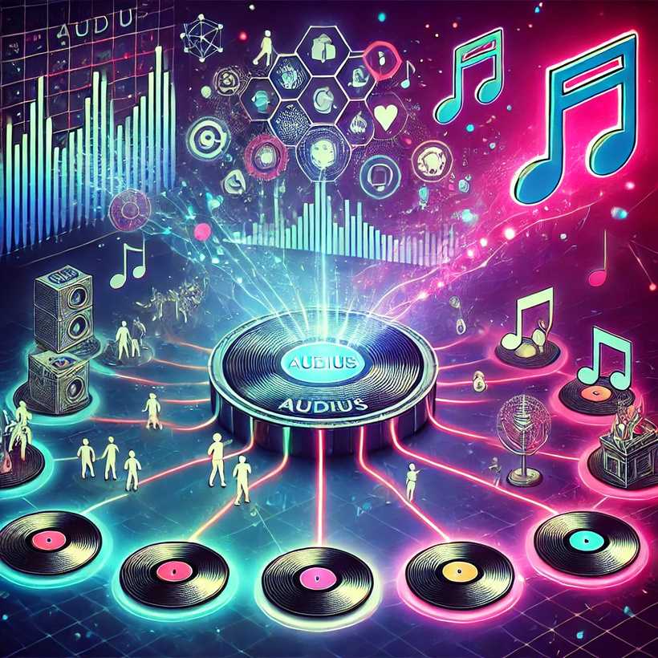
AUDIUS
Notes:
Audius – zdecentralizowany Spotify
Platforma do słuchania muzyki, w której artyści otrzymują 90% dochodów
Bez pośredników, wytwórni czy cenzury algorytmicznej
Dane przechowywane w IPFS
Możliwość sprzedaży NFT lub udostępniania treści tylko posiadaczom tokenów

Slide 55
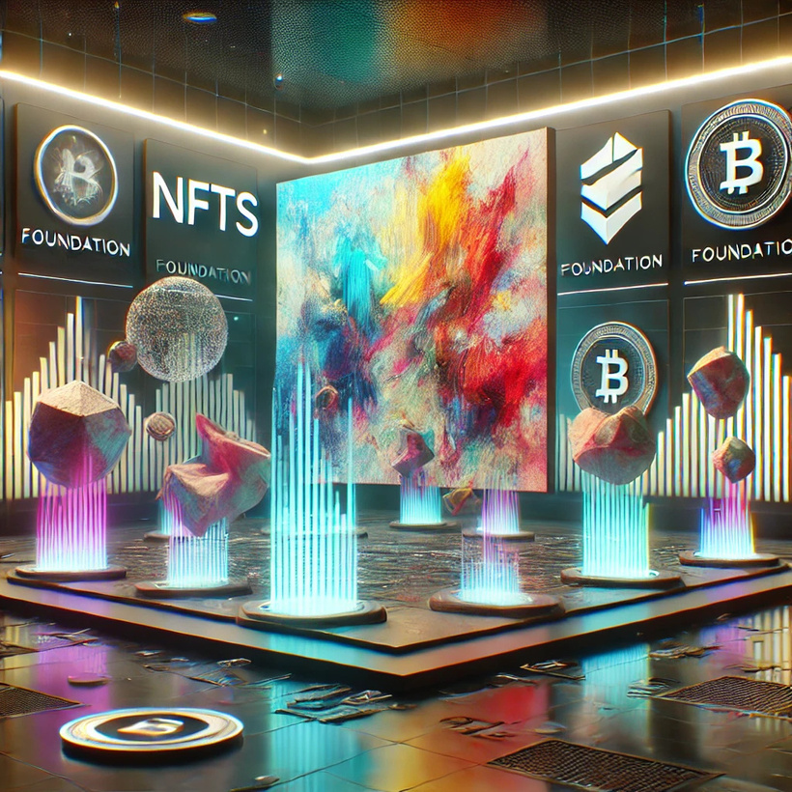
FOUNDATION / ZORA
Notes:
Foundation / Zora – sztuka cyfrowa jako NFT
Sprzedaż obrazów, animacji i wideo jako unikalnych tokenów
Dowód autorstwa i historia transakcji zapisana na blockchainie
Twórcy ustalają ceny, warunki i automatyczne tantiemy

Slide 56

LIVEPEER
Notes:
Livepeer – zdecentralizowane streamowanie wideo
Otwarta alternatywa dla YouTube, bez centralnych serwerów
Treść wideo transmitowana i kodowana przez użytkowników
Możliwość budowania własnych usług wideo bez dużej infrastruktury

Slide 57
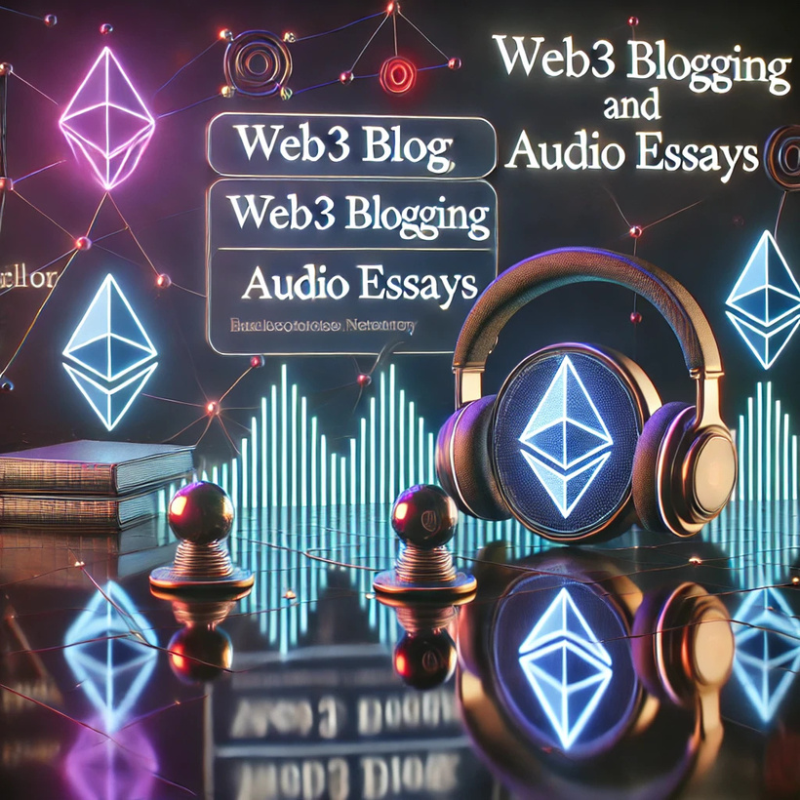
MIRROR
Notes:
Mirror – Web3-blogowanie i audio-eseje
Tworzenie długich form tekstowych, podcastów i treści hybrydowych
Zapisane w blockchainie
Można sprzedać artykuł jako NFT lub udostępnić go tylko dla subskrybentów

Slide 58
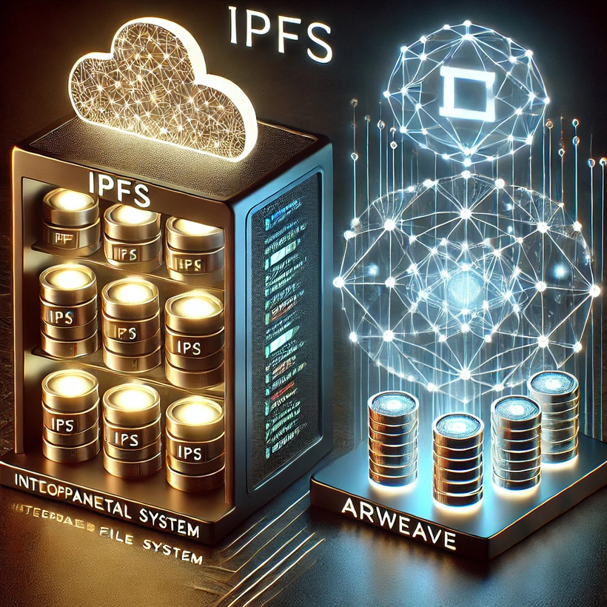
IPFS / ARWEAVE
Notes:
IPFS / Arweave – przechowywanie treści
IPFS – rozproszony system plików
Arweave – trwałe, wieczne przechowywanie danych
Wykorzystywane przez platformy Web3 jako główna infrastruktura pamięci

Slide 59
PRZYSZŁOŚĆ WEB3 I ZDECENTRALIZOWANYCH MULTIMEDIÓW
Notes:
Przyszłość Web3 i zdecentralizowanych multimediów

Slide 60
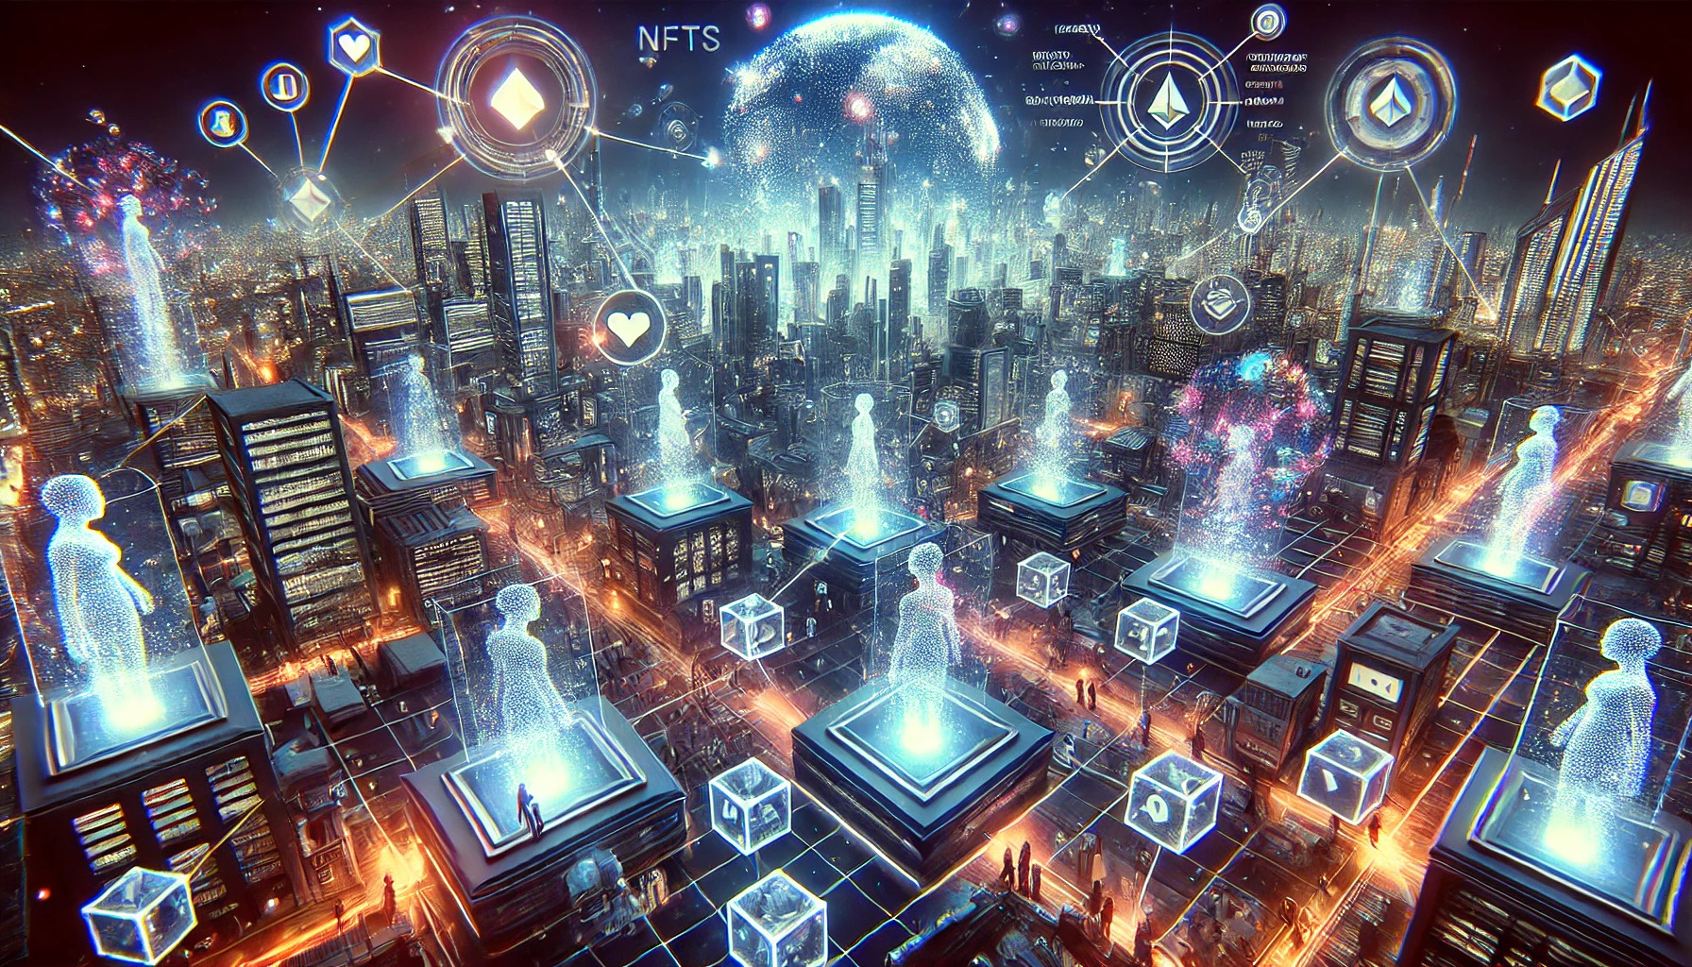
Notes:
1. Masowa adopcja Web3 przez twórców treści
Coraz więcej platform przechodzi na model zdecentralizowany
Powstaną hybrydowe serwisy – użytkownik sam wybierze: tradycyjnie czy Web3
Już teraz Web3 wspierają: Reddit, Nike, Spotify (NFT), YouTube (eksperymenty z NFT)
2. Rewolucja w prawach własności cyfrowej
NFT stanie się standardem autentyczności i licencjonowania
Możliwość sprzedaży dostępu do filmu, muzyki, animacji przez NFT
Twórcy otrzymają pasywne tantiemy przy każdej odsprzedaży
3. Przejście do prawdziwie globalnego internetu
Web3 nie zależy od kraju, platformy czy firmy
Treści będą dostępne globalnie, bez ograniczeń
Nawet po zablokowaniu serwisu, twój film nadal działa w IPFS/Arweave
4. Platformy przyszłości jako DAO
Platformy nie będą firmami, lecz społecznościami
Głosowania, decyzje, zarządzanie – przez DAO
Każdy użytkownik będzie miał wpływ na rozwój i reguły

Slide 61
PODSUMOWANIE
Notes:
Podsumowanie

Slide 62
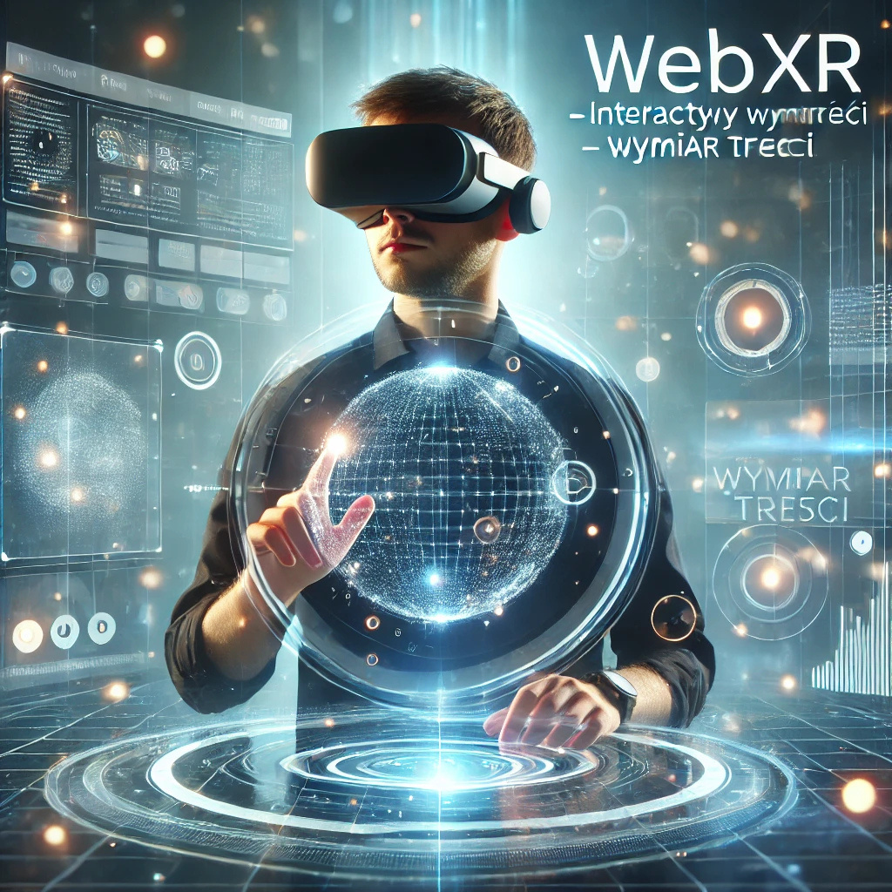
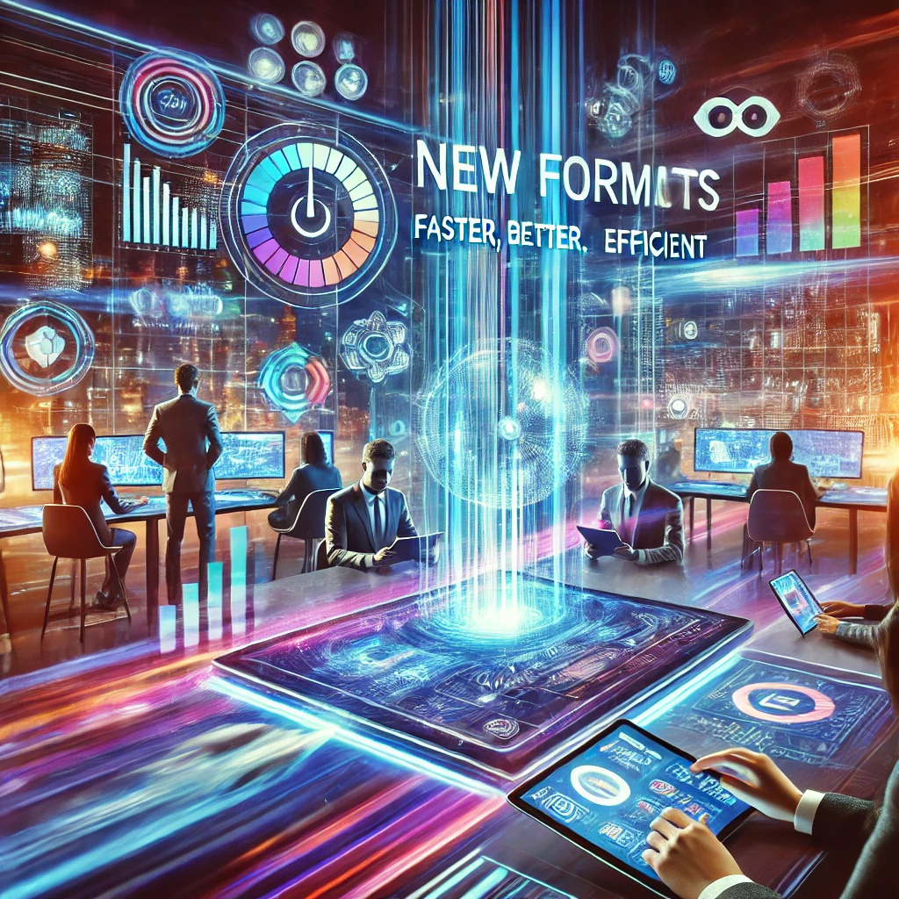
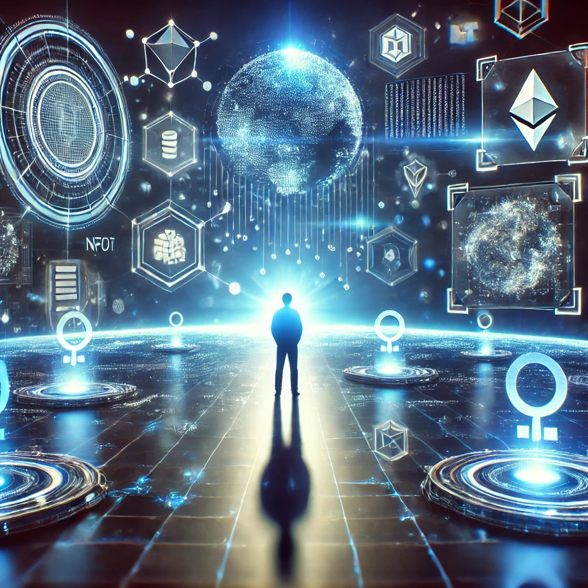
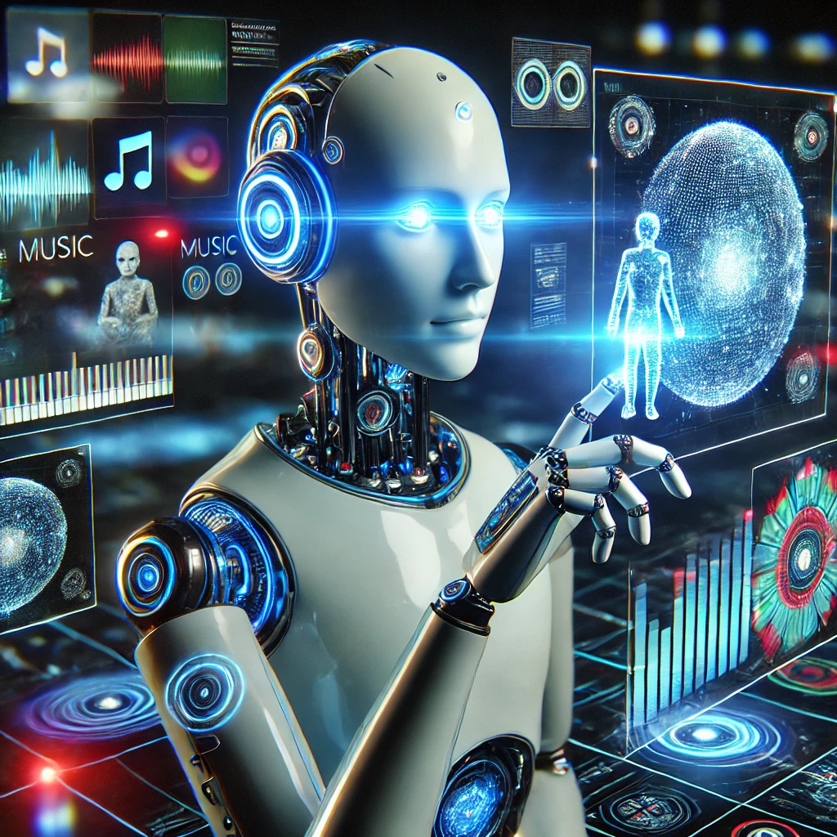
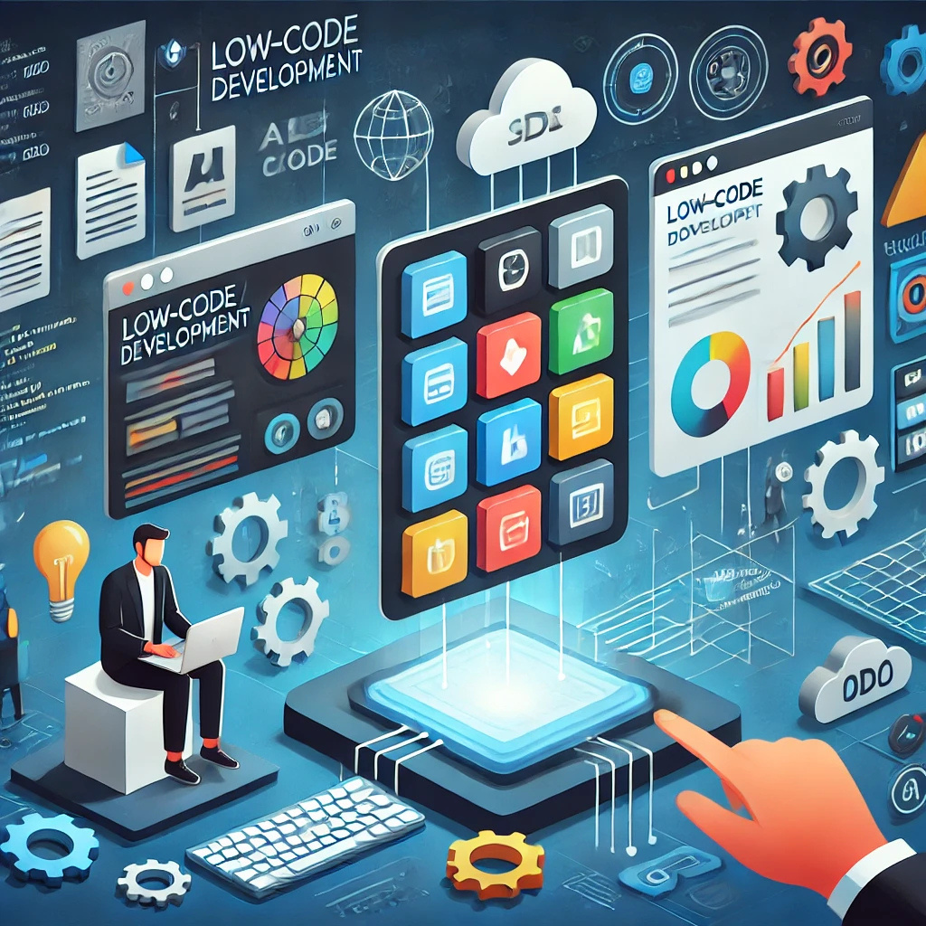
Notes:
Świat internetu zmienia się w zawrotnym tempie, a multimedia znajdują się w samym centrum tej transformacji. Sztuczna inteligencja całkowicie przebudowuje sposób tworzenia treści. To, co kiedyś zajmowało godziny, a nawet dni — generowanie grafiki, montaż wideo czy tworzenie nagrań głosowych — dziś można zrealizować w ciągu kilku sekund za pomocą prostego polecenia. AI staje się nie tylko narzędziem pomocniczym, ale pełnoprawnym współtwórcą, dostępnym dla każdego.
Równolegle rośnie znaczenie technologii WebXR, które przenoszą rzeczywistość wirtualną i rozszerzoną prosto do przeglądarek. Dzięki nim strony internetowe przestają być jedynie płaskimi ekranami — stają się przestrzeniami, w które można wejść i z którymi można wchodzić w interakcję. To zupełnie nowy poziom doświadczeń, który rozszerza możliwości edukacyjne, rozrywkowe i handlowe.
Nie mniej istotna jest ewolucja samych formatów multimedialnych. Nowoczesne rozwiązania takie jak WebP, AVIF czy AV1 nie tylko przyspieszają ładowanie treści, ale również odciążają serwery, zmniejszają zużycie energii i czynią internet bardziej dostępnym — nawet przy słabym połączeniu. Wszystko to dzięki AI, które potrafi zoptymalizować pliki z precyzją nieosiągalną dla człowieka.
Zmiany zachodzą także w samej produkcji stron. Dzięki platformom typu Low-Code i No-Code tworzenie multimedialnych projektów stało się prostsze niż kiedykolwiek wcześniej. Kreatorzy AI, gotowe szablony i wizualne edytory sprawiają, że nawet bez znajomości programowania można stworzyć w pełni funkcjonalny, dynamiczny projekt. To otwiera drogę dla nowej generacji twórców.
Na horyzoncie pojawia się również Web3 — wizja zdecentralizowanego internetu, w którym twórcy mają pełną kontrolę nad swoimi dziełami. Multimedia stają się nie tylko formą wyrazu, ale także wartością samą w sobie — czymś, co można posiadać, sprzedawać i bezpiecznie przechowywać bez pośredników. Blockchain, NFT i rozproszone przechowywanie danych kształtują nowy model własności cyfrowej.

Slide 63
Notes:
Sztuczna inteligencja całkowicie przebudowuje sposób tworzenia treści. To, co kiedyś zajmowało godziny, a nawet dni — generowanie grafiki, montaż wideo czy tworzenie nagrań głosowych — dziś można zrealizować w ciągu kilku sekund za pomocą prostego polecenia. AI staje się nie tylko narzędziem pomocniczym, ale pełnoprawnym współtwórcą, dostępnym dla każdego.

Slide 64
Notes:
Równolegle rośnie znaczenie technologii WebXR, które przenoszą rzeczywistość wirtualną i rozszerzoną prosto do przeglądarek. Dzięki nim strony internetowe przestają być jedynie płaskimi ekranami — stają się przestrzeniami, w które można wejść i z którymi można wchodzić w interakcję. To zupełnie nowy poziom doświadczeń, który rozszerza możliwości edukacyjne, rozrywkowe i handlowe.

Slide 65
Notes:
Nie mniej istotna jest ewolucja samych formatów multimedialnych. Nowoczesne rozwiązania takie jak WebP, AVIF czy AV1 nie tylko przyspieszają ładowanie treści, ale również odciążają serwery, zmniejszają zużycie energii i czynią internet bardziej dostępnym — nawet przy słabym połączeniu. Wszystko to dzięki AI, które potrafi zoptymalizować pliki z precyzją nieosiągalną dla człowieka.

Slide 66
Notes:
Zmiany zachodzą także w samej produkcji stron. Dzięki platformom typu Low-Code i No-Code tworzenie multimedialnych projektów stało się prostsze niż kiedykolwiek wcześniej. Kreatorzy AI, gotowe szablony i wizualne edytory sprawiają, że nawet bez znajomości programowania można stworzyć w pełni funkcjonalny, dynamiczny projekt. To otwiera drogę dla nowej generacji twórców.

Slide 67
Notes:
Na horyzoncie pojawia się również Web3 — wizja zdecentralizowanego internetu, w którym twórcy mają pełną kontrolę nad swoimi dziełami. Multimedia stają się nie tylko formą wyrazu, ale także wartością samą w sobie — czymś, co można posiadać, sprzedawać i bezpiecznie przechowywać bez pośredników. Blockchain, NFT i rozproszone przechowywanie danych kształtują nowy model własności cyfrowej.

Slide 68
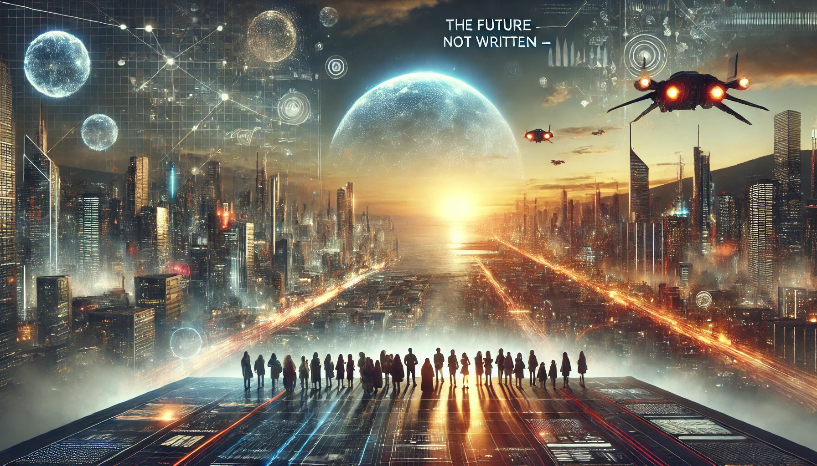
Notes:
Przyszłość internetu multimedialnego to zatem połączenie inteligencji, interaktywności, efektywności, dostępności i niezależności. I choć jesteśmy dopiero na początku tej drogi, już dziś widać, że zmienia się nie tylko technologia — zmienia się cała filozofia, w jaki sposób odbieramy i tworzymy treści w internecie.
Świat multimediów w internecie zmienia się błyskawicznie —
to, co dziś jest rewolucją, jutro będzie codziennością.
Przed nami internet, w którym każdy może być twórcą, właścicielem i nowatorem.

